Slide 1
9. Уметност Салона/Симболизам

Slide 2
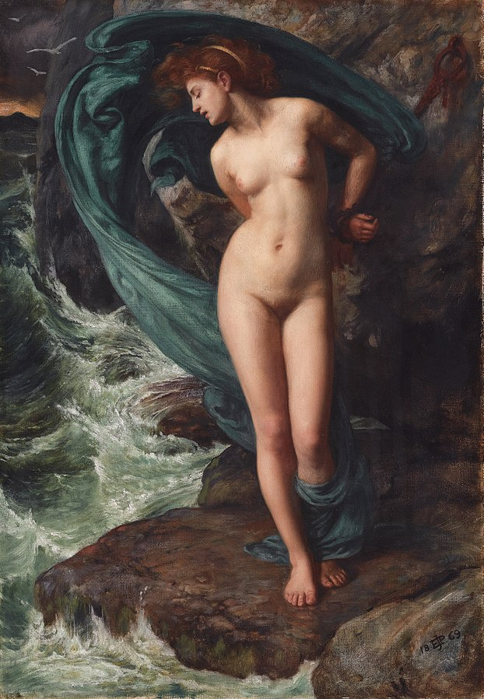
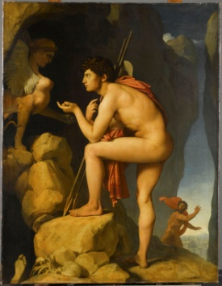
Уметност Салона
Уметност Салона друге половине 19. подругљиво описана као Art Pompier (кованица за шлемове ватрогасаца) није била само пука позадина иза које се развила авангарда; колико Мане, толико и Кабанел, и његови савременици су реаговали на промене које су се виделе у процесима индустријализације, диференцирању наука, у растућем значају публике, уметничке критике и фотографије, они су то чинили различитим средствима у покушају разрешења; оно заједничко им било је да су реаговали на измену друштвене, етичке и естетеске парадигме – уместо нагог мушког примат су преузеле представе женског тела, акт у сликарству
Исходиште концепта уметности Салона је везана за годишње изложбе Académie des Beaux-Arts, пракса је започета 1667, да би од посебно значаја био период од 1748. до 1890, када Салон прелази у друге облике постојања; до 1881. је уживао државну потпору, а од 1881. до 1890. прелази под окриље Sociéte des Artistes Français; ипак термин уметност Салона, или Салонска уметност је шири, и превасходно се везује за дух уметности оличен у манифестацији помпезних салонских слика прилагођених тржишту и владајућем укусу грађанства у другој половини 19. века, и термин се не везује само за париски Салон, већ за салонску уметност на тлу Европе
И док је уметничко руководство Салона (професори) непрестано подупирало присуство снажних и моћних слика, које су одговарале естетским и моралним начелима историјског сликарства, и вековне превласти beaux ideal – дотле је за нове љубитеље уметности потекле из буржоаских редова интерес био усмерен, према речима Иполита Тена (1867): публика захтева мелодраматичне или милитарне сцене, обнажене жене, trompe l' oeil сцене, сцене битака у арени, Андромеда на стени, слике Наполеона и Републике, уз присуство оријенталних, чак и реалистичних представа
Ради бољег разумевања уметности Салона потребно је разумети ситуацију у Француској средином 19. века, почев са делом Енгра, главом француске школе од 1820. године – који је настојао да настави велику традицију класичне уметности и свуда био признат као референтна тачка Академије - монументални приказ фигура, идеална голотиња, алегоријско приказивање, читав арсенал академског језика
Ипак, грађанско (буржоаско) тржиште, које се од Револуције све више и моћније учвршћивало у односу на старе налогодавце, пре свега цркву и аристократију није се више могло задовољити оваквим академским уметничким формама
Иако је у понуди имала обнажене жене академска уметност се чинила исувише без крви, без изражајности: уместо неузбудљиве наготе Енгрових слика јавила се потреба за већим и сензационалним чулним задовољствима, то је већ најављено сликом Смрт Сарданапала Ежена Делакроа, али је сада кулминирало
Едвард Појнтер, Андрпомеда, 1869.
Жан Огист Доминик Енгр, Едип и Сфинга, 1827.

Slide 3
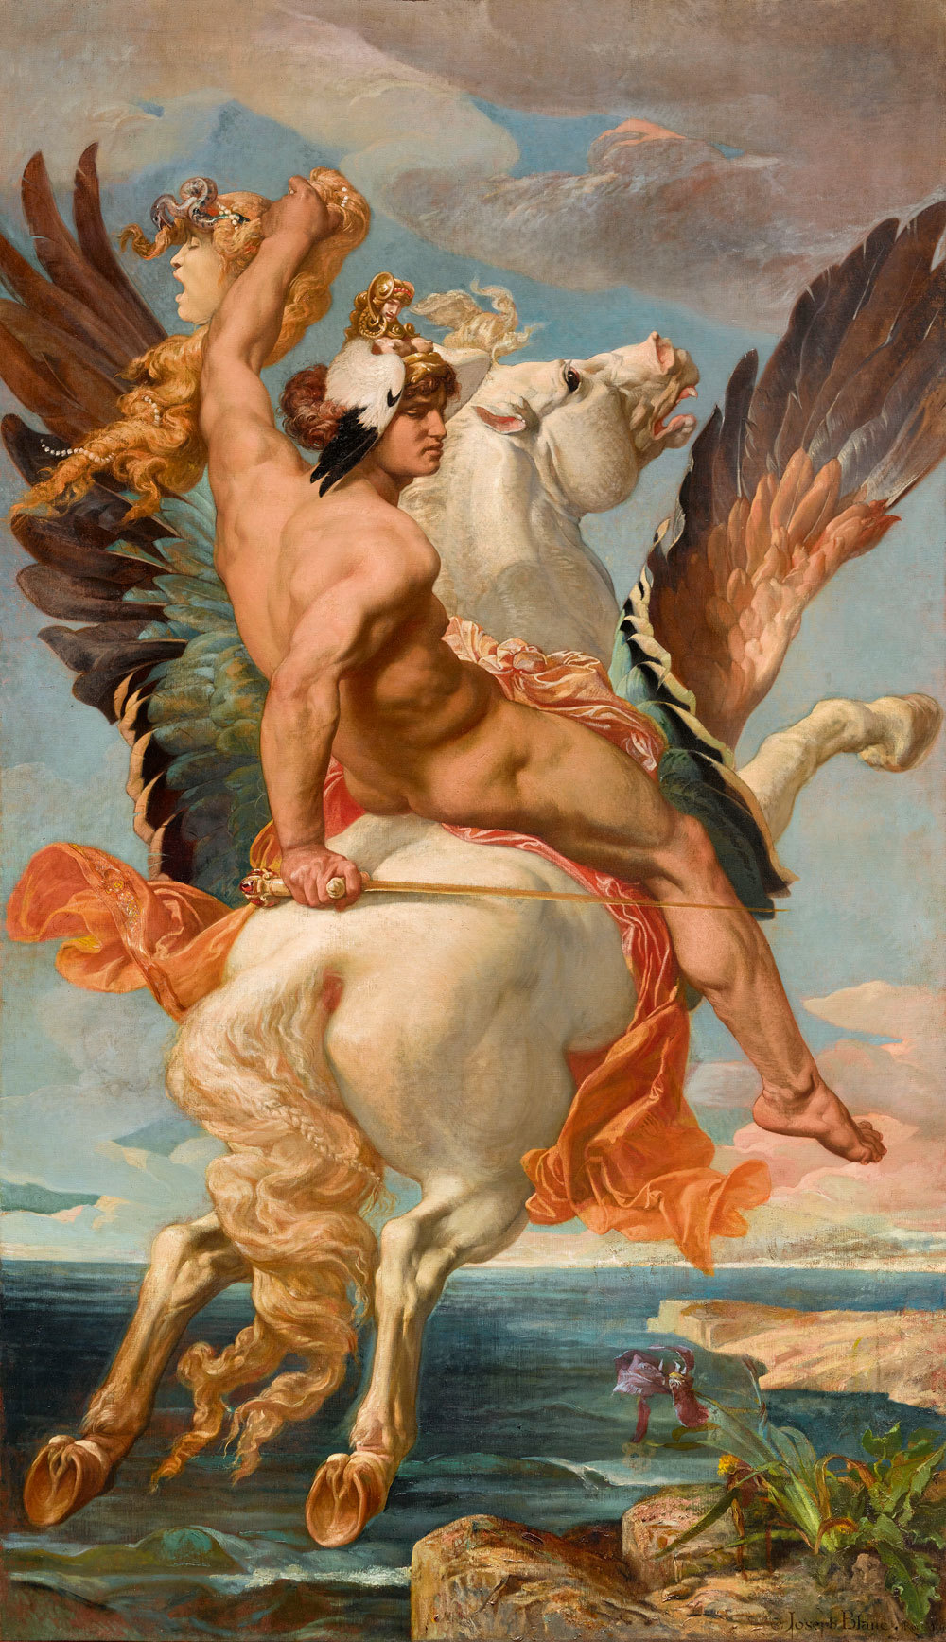
У салонским критикама II царства била је уходана пракса да се оплакује пропаст историјског сликарсва; у својој расправио експонатима Светске париске изложбе 1858. писао је критичар Максим Дишамп: У данашње време сликари треба не знају заправо зашта треба да се одлуче и којим путем да крену; да ли да се окрену причама антике, које мало кога занимају; да ли религијским предствама у које се више не верује; ила да се окрене савременим догађајима уз опасност, да буде исмеван; те изгледа да несретно историјско сликарство прети да нестане заувек
Конфронтација у историјском сликарству измешу идеала и стварности, манифестована смрћу Енгра, последњиг класичног аутопортрета претила је да нестане; академски Grand Peinture је преко салона нашао пут ка свом претрајавању у новим околностима
Алекса Челебоновић је у канонском делу Улепшани свет: сликарство буржоаског реализма осврнуо на салонско сликарство између 1860. и 1914. године; дефинисао га је у складу са називом из ондашње епохе –помпјерским; што је подразумевало изванвременску рецепцију антике, али и помпезност у изразу и форми – еклктицизам салонског сликарства је почивао на евокацији уметничких; вредности прошлости, али и на чулном уживању; истовремено је то сликарство повезао са одрживошћу грађанског сиситема вредности и економским односима либералног тржишта
Академије су негодовале противу салонске уметности и хиперпродукције уметничких дела; ако се замисли да се на једној изложби, на којој је изложено хиљаде тесно збијених слика /1880. је стигло 7000 захетева а излагање) једне поред других, где се морало тако организовати да се публици оригиналношћу и допадљивошћу одмах изазове пажња - јасан је негативан став Академије која је свој задатак видела у очувању уметничке вредности: Шта је уметничко дело то одређује ми, стручњаци, а не публика – отуда уврежени став о дихотонији између академске уметности и модерних тендецнија није у потпуности одржив, много је већа напетост владала на релацији Академија и Салони
Професори Аакдемије су располагали, додуше донекле основним приходом али се велики новчани скокови нису могли направити са основном платом; отуда се јавила потреба за додатним новчаним приходима који су умнгоме зависили од захтева тржишта
Пол Монц, један од најуваженијих критичара ондашње епохе дефинише наведени дуализам криз два наизглед противречна типа сликара сједињена у једној личности; онога који још верује у величине које је видео у Риму; мисли се наравно на Рафаела и Микеланђела који су на Академији важили као вечито важећи узори; а потом онога који се стара о томе да се допадне савременицима заинтересованим за актуелну уметност; многи од њих су почели да зевају када су се сусрели са једним Рафаелом
Жозеф Блан, Персеј са Медузином главом, 1869.

Slide 4
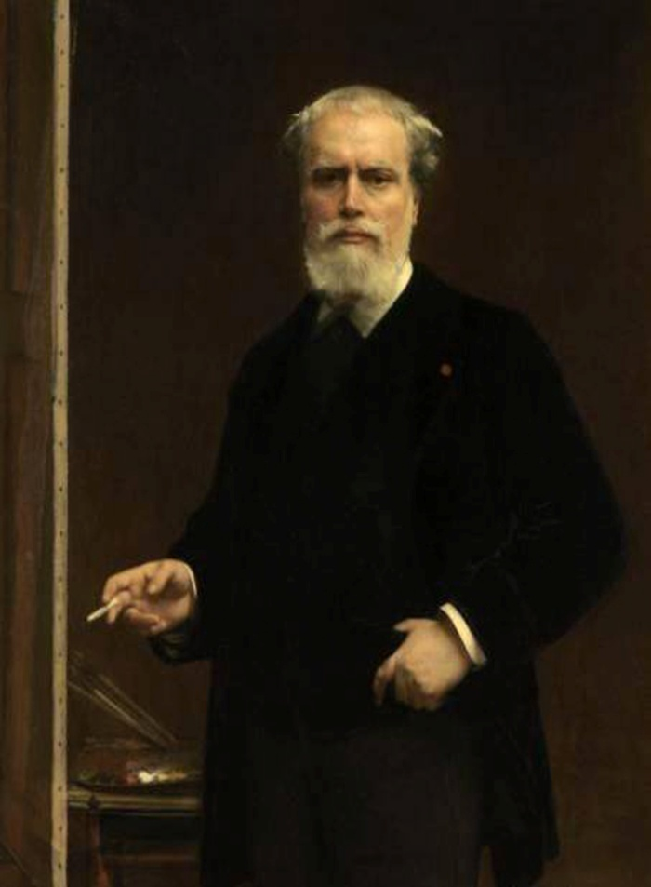
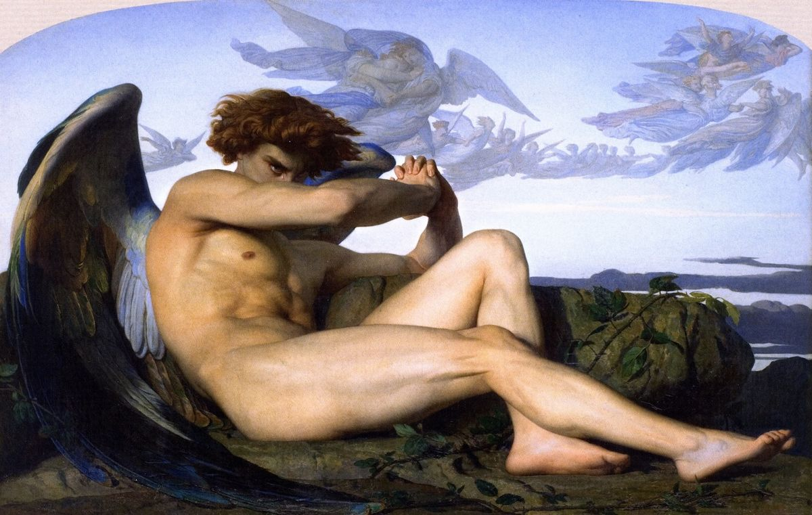
Са овим противречним констелацијама описана је почетна ситуација из које је изникао водећи академичар времена –Александар Кавбанел
Шта је Кабанел уопште изалагао на Салону, био је један изнуђени компромис уметника са тржишним системом; Академија је од почетка била против огромних изложби са више стотина хиљада посетилаца, које је називала вашарским приредбама
Кабанел је током времена постао водећи уметник епохе, омиљени сликар Наполеона III, професор Академије, носилац Ордена легије части, власник величајног дворца у парку Монсо, и неприкосновени носилац владајућег укуса
Већ у његвоим раним сликама, која су настајала у Риму за време стипендије добијенe од Академије (Prix de Rome), може се рећи да се уклапа у оквир уметности која је фунцкционисала у време буржоаског краља Луја Филипа (1830-1848)
Као академски сликар морао је да се потруди да у својој грани делатности, која је током века под притиском тржишта све више губила на моћи, с једне стране високо држи барјак традиције а да истовремено у служби потребне модерне јавности како би уопште могао да продаје слике
Шта је Кабанел уопште изалагао на Салону, био је један изнуђени компромис уметника са тржишним системом; Академија је од почетка била против огромних изложби са више стотина хиљада посетилаца, које је називала вашарским приредбама
Са сликама Смрт Мојсија (1850) и Сатана из 1847. демонстрира grand decor (велики манир) – оличeн у монументалној форми и ученом знању ренесансне уметности
Од Микеланђела као узора може се много научити, обогатити сазнања; указује се на романтичарско поштовање Микеланђела као генија, и дефинише даље претрајавање узорности ренесансних хероја
Слика Сатана указује на утицај представљања идеалне фигуре у складу са подржавањем античких идеала
Слика доказује да је у датом моменту Микеланђело постао интересантнији од Рафаела
Сликањем фигура уподобљених античком идеалу, он манифестује оригиналне моменте који ову цитатност (преузимање ранијих мотива) претварају у ствралачку парафразу великих узора
На слици Сатана на делу је приказ савршено изведене академске фигуре
Тематски се везује за Милтонов Изгубљени рај, омиљено дело романтизма, који указује на претрајавање култа оригиналности и Шекспира
Кабанел је од самих почетака калкулисано стварао слике у складу са ехом времена
Увек је неговао традицију, али ју је истовремено прилагођавао новом укусу, односно тренутним историјским околностима и укусу публике
Александар Кабанел, Аутопортрет, 1885.
Александар Кабанел, Пали анђео, 1868.

Slide 5
Кључно дело које је етаблирало Кабанела, указло на званични курс уметности у доба цара Наполеона III, и дефинисала помпјерску уметност епохе је Рађање Венере из 1863; временом је постала појам декадентне и помпезне уметности, неретко означена у модернистичком теоријам уметности 20. века, када се дефинише као икона кича
Слика је превасходно интересантна као комбинација традиционалне садржине и модерне адаптације; наравно ремининсценције су јасне, и везују се за славну Ботичелијеву Венеру из 1484.
Но, за разлику од уобичајеног стојећег типа овде је приказана у лежечем положају, који је канонизовао Франсоа Буше у 18. веку
Богиња љубави израста из једне пенушаве масе која је настала од мешавине крви и семена, Урана и морске воде; митолошка свадба неба и земље постаје у сликарству мање или више идеални приказ жене, што Кабанел и чини
Када он своју Венеру ставља у лежећи став, алудира на полни чин и његове последице; мало отворене очи лежеће богиње маме поглед мушкарца на један више него неприхватљив начин који су критичари видели и записали, тај измењени карактер Кабанелове Венере је описан на следећи начин: Начин на који она позира и аморети који лете око ње, одузима слици озбиљан карактер и чини је жанр сликом
Аморети који је окружују као да су разоденули античку перфекцију, спустивши представу из сфере узвишеног на терен интеракције са посматрачем; тако је композиција из ранга историјског сликарства, као највишег у хијерархији жанрова, спуштена готово на ниво жанр сликарства; потврда такве тезе може се пронаћи и у Венерином хоризонталном положају који јасно асоцира на сексуалност, и тако негира уобичајени вертикални тип Венере
Венера је изазовно глед уа посматрача да се без даљњег може сматрати Pin-up сликом коју је Роберт Розенблум називао – пола антича богиња а пола модерни сан
Једном критичар је пала у очи њена физиогномија: ако је већ тело једне богиње, лице нема ничег божанског а ни античког, очи су јој у великој мери провоцирајуће, кокетне и мало неугледне
Индиректно, али сваком савременику и јасно, то су прикривена указивања на један проблем који спада у најтеже социјалне неправде париске Belle Epoque, али који је на слици и у многим дискусијама о њој на начин пун уживања постао безазлен; мислило се на проституцију која стоји изнад клишеа Париза као града љубави; зна се да је у Париз крајем 19. века дошло више десетина младих жена из провинције и одало се том занату, будући да нису имале друге могућности; дакле, иза изванвременске тем еи класичне форме крила се алузија на модерни доба

Slide 6
Александар Кабанел, Венера, 1863.

Slide 7
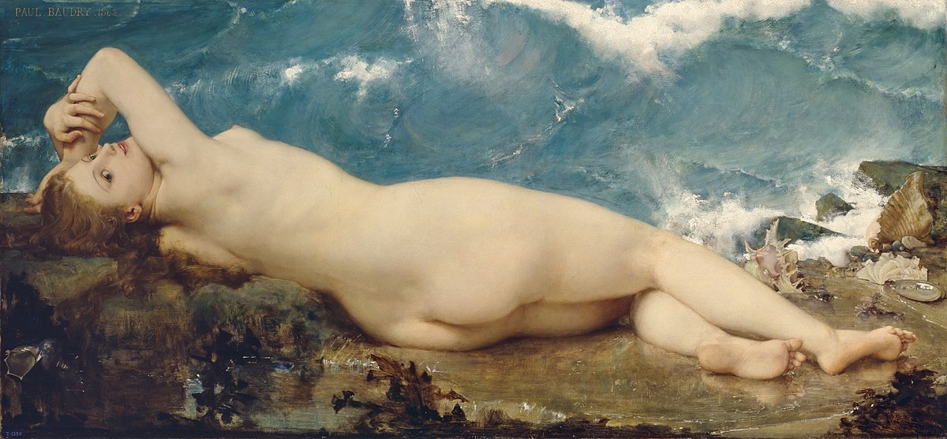
У супротности са Кабанеловом Венером стајале су две иконичне слике модернизма, Манеов Доручак на трави, одбијен од цара на истом Салону 1863. и још више Олимпија из 1865. су указале на дијалектику супротности епохе, али и на извесне комплементарности
Олимпја је оцењена непристојном, и то баш од оних критичара који су затварали очи по питању Кабанелове Венере
Ако је предочаавње код Кабанела били имплицитно, онда је код Манеа било ескплицитно
Обнажена жена је већ свијим именом асоцирала на проституцију, но, док је у случају Венере та постојећа присутна веза моћних утицаја између посматрача и објекта била нетакнута, Манеова Венера се појавила у свој бесрамности
Њен самосвојно поглед на посматрача, кречно бело тело не даје повод било каквом сањарењу, она носи један непеснички елемент који јасно делује противу сваке илузије, варке, обмане
И пре свега чињеница проститције, без обзира на Кабанела је била само преносно назначена, метафорички лоцирана, код Манеа је била присутна и нескривена – један просац, преко тамнопуте слушкиње предаје цвеће, следећи је већ у реду и са њим се идентификује посматрач
Мане је чињеницу проституције нагрдио дајући јој један разорни елеменат, код је исту Кабанел жмурећи назначио, што се и могло очекивати од једног сликара који је био уважени члан естаблишмента, а не његова критичка располућена супротност
Како год, Салон 1863. познати и као Салон Венера је донео велики тријумф салонске уметности, која је пледирала у правцу кокетирања са публиком и оним што се звало помпјерска уметност
Хоризонтална Венера славног академског сликара Пола Бодрија под називом Перле и шкољке је поред Кабанелове Венере била звезда Салона, потврдишви моћ овог хибридног жанра – који се налазио између академске стерилности и помпјерске сладуњавости
У епохи је проглашена ремек делом, најбољом нагом сликом епохе, а по речима критичара Жил Антоана Кастањија: на слици видимо париску модистикињу која чека ивесног милионера – дакле кртика је иза античког идеал препознала реферирање на актеулно
Истовремено, царица Евгенија је слику откупила за 20.000. франака, што ју је начинила другом најскупљом сликом у том тренутку
Пол Бодри, Перле и шкољке, 1862.
Едуард Мане, Олимпија, 1865.

Slide 8
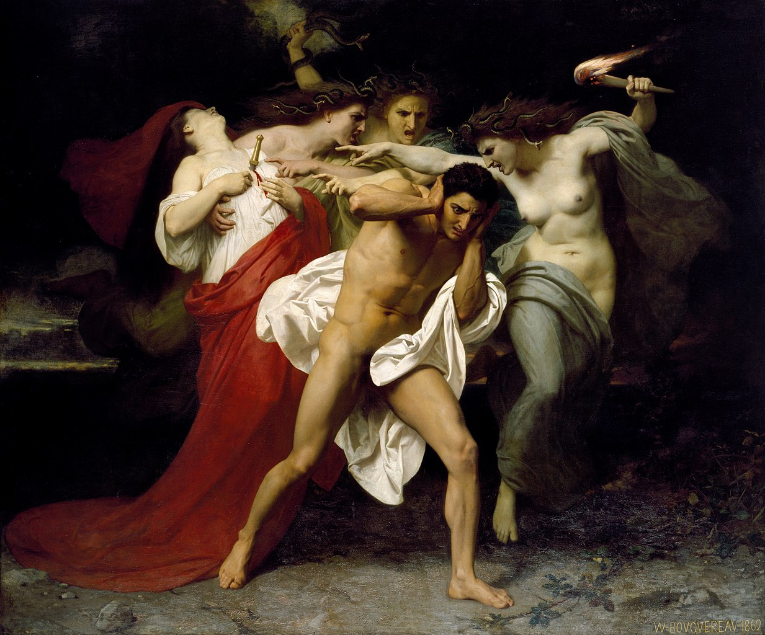
Нико у својој епохи није био толико хваљен и оспораван као Вилијам Бугеро; Бугеро је од 1850. био носилац Prix de Rome; од 1859. витез Легије части; од 1876. члан Академије, и управник Салона француских уметника; уз Кабанела и Месонијеа сликар који продавао своје слике по највишим ценама; његов ватрени апологета је био Теофил Готије који је за његову рану слику Данте и Вергилије у паклу, рекао: Ово дело располаже оштрином и снагом –ретком особином
Од почетка је хваљен због коректне изведбе, љупкости, умилности његових фигура, познавања антике и мајстора реенесансе, као и онај који ће окошталом екелктицизму и уморном духу монументалног историјског сликарства подарити нови животи; ипак, рано су кренуле и ограде, и то с једне стране од Академије – да допушта сосптвену осећајност, али и до некадашњег апологете Готјеа који је поводом његове слике Орестово покајање по први пут употребио у пежоративном конетсту израз академски: Од класичног потонуо је до академског у лошем смислу. Његова велика слика Ореста прогоне Ериније веома подесћа на школске композиције. Уместо да своју личну оригиналност ослободи, чини се као да се вратио подражавању и клишеима
Оваква критика која га је оптуживала за испразни и декоративни академизам сублимирана је 1877., историчар уметности и критичар Шарла Блана, шеф редакције Gazzete des beaux arts, написао је: Гос. Бугеро јесте стари носилац римских одличја, и остао је римски носилац истих, још увек се налази на оној тачки, на којој је и био, за време док је Villa Medici завршавао своје домаће задатке. Будући да је већ у својој младости досегао врх свог талента, остао је непромењен, иначе према свом занимању односи се баш као и према свом таленту; не постајући ни већи ни мањи, има само трајање и то је много
Вилијам Бугеро, Ореста прогоне Ериније, 1862.

Slide 9
Критичари су тражили дражесну грешку, његова равномерна савршеност је иритирала; то је епоха у којој су Курбе и реалисти нападили концепт fini – довршено Критичар Сен Виктор је 1867. написао; Желим примереном и беспрекроном таленту Бугероа неки порок, том тако ученом у мудром стилу не недостаје нота до само грешка Мане је истакао да се Бугероова енргија и сликарска техника не могу достићи, док је један од критичара 1875. године записао- да је његов начин сликања, прецизност, потпуност инакранта парадигма бесмислености историјског сликаратва, и да на концу те пресавршености настају незанимљиве и исполиране фигуре попут обичног парчета сапуна Хипертрофија визуелног ефекта водила је тако до сликања извештачености и лажи, која је била у потпуној супротности са толико хваљеном естетиком подражавања истинитог од стране натуралиста и реалиста, који су говорили да се са грудима Бугероове Венере руке могу опрати (без мрља и флека) - то су слике која је Зола исмејавао говорећи о тријумфу чистоте у сликарству Његово најславније дело, култна икона академизма и тријумфална слика Салона из 1879.; Богиња љубави у обличју Venus Anadyiomene, која је у својој девичанској невиности подигла на таласу – у питању је дражесно биће са јаким ертоским исијавањем; линија S истиче чулно држање, што је држањем руку додатно акцентовано; са сањалачким изразом на лицу пролази руком кроз косу; у композицији морских створења позива се на Рафаелов Тријумф Галатеје, и то указује на Бугероову потребу да се упише у у историјат уметности Генерални директор Academie des Beaux Arts, Шарл Блан, описао је слику: Венера, богиња љубави и лепоте, отеловљује идеал природе; овај се идеал улива (слива) у трио: доброте, истине и лепоте Слика је указала на коначни тријумф женског акта који је заменио некада неприкосновени мушки акт Ова парадигма академског сликарства је од стране авангардног и симболистичког књижевника Уисмана оцењена као: То више није ни порцелан, то је млитава углађеност заправо ни не знам шта је, нешто налик на мекано месо хоботнице, види се Венера од главе до ногу: једна лоше надувани балон; нема мишића, без нерава, без крви , колена, бора, шта ову несретницу одржава право је чудо равнотеже, Само убод игле у овај торзо и све би се срушило – из ове перспективе Венера се чинила као слика кича са кутије за пилуле
Вилијам Бугеро, Рођење Венере, 1879.

Slide 10
Критичари су слике оцењивали изразима шминка, помада, make up Таквим је представљена и слика Crepuscele која је на Салону 1882. награђена златном медаљом Овакве слике су дефинисане као полиране, налик помади сликарство на коме се наслућују све могуће подобности сликарске вештине, уз знање композиције, смишљено коснтуисање композиције, где се покрет и дух налазе у јединству, али које ипак, су у основи хладне, шупље и пуне маниризма – остављајући у свести само неодређене трагове – такозвани стил полиране елеганције Бугероове женске прилике су окаректерисане као као заводнички тип жене, чије се дотеривање из даљине може приметити, али кад им се приближите, распрше се све илузије, љупкост која је с почетка деловала узбуђујуће – из близине посматрана само је афектирана, некорисна – дакле, и овде је уочена модерност наизглед класичних Венера, и то у свету блазиране помодности париског друштва Испод шминке открива се увенула кожа и болешљива до сржи анемична митологија Ипак, било је и позитивних кртика: Дивимо се том занатском умећу са зачујуђом умешношћу, том лепом стилу, тој љупкости и том узвишеном осећању ганутости без да уживање првог погледа загорчамо притивљењем Но,у пркос критици да су овакве слике намењене само сентименталним дамама, оне су ипак ид аље куповане од стране државе, али и богатих грађана, биле су, и остале ствар престижа и лукративног посла на тржишту уметнина Коначно, Бугеро је успео у континуитету да своје сликарство прилагоди укусу публике, али и да у високим структурама академског сликасртва и државне контроле одржи свој статус официјелног државног уметника
Вилијам Бугеро, Сумрак, 1882.

Slide 11
Са рођењем Венере коначно је победила Кабанелова репутација, постао је најмоћнији заступник уметности Другог царства и ране Треће републике, и господар Салона Но, остао је и даље веран варирању академске традиције у складу са очекивањима моћне клијентеле Посебно је утро пут оријенталном жанру, такозваном салонском жанр сликарству где је уз Жан Леон Жерома владао париском и европском сценом Оријентално салонско сликарство било је идеално за комбиновање сопственог западњачког осећања надмоћи са језивим крвавим сценама из једног тобоже нецивилизованог, неуређеног света Тако је Кабанел бирао историјске сцене, будући да сам није био заинтересован за садашњицу Оријента, а и да га, за разлику од многих својих колега, није ни видео а ни пропутовао Његове слике су посвећене сну о Оријенту, што не значи, да и други европски сликари који су путовали по Оријенту првенствено нису имали клише у својим главама, који су потом преносили на платно Поглед на његову Клеопатру је фасцинантна; Клеоптра која посмтара осуђенике на смрт који кушају отров је уистину бесрамна; на делу је приказ фаталне жене; тровачице у најчистијој форми У амбијенту чија је археолошка аутентичност ван сумње – за потребе слике интензивно је проучавао археолошке приручнике Египта – те је верне еленемте скандалозно послагао Ако су многи његови претходници сликари углавном по Плутарху преузимали тему самоубиства Клеоптаре и Марка Антонија, дотле се Кабанел удаљио од тог сижеа Изнова је тежио ка оригиналности своје замисли; на слици је обнародовао егоцентричност владарке, која са презиром посматра људски род, иначе уобичејаност у приказивању оријенталних хероина До пола обнажена владарка посмтра јавну сцену тровања, након чега ће одредити који ће отров попити, али онај који изазива најмање бола; незаинтерсована слушкиња која је хлади, и млекаџија у пролазу су у контрасту са жртвама које се увијају од болова, или су већ умрле; и сам леопард, као држесна кућна животиња допринси својом појавом жељеном расположењу фасцинације и истовременог гађења одвратности Историјско сликарство је традиционално имало да разноди и подучи (docere et delectare), оно је бирало сцене из библије или антике, да би насликало основне, битне својествености conditio humana Кабанелов захтев, тражење је било мање славољубиво, њега је занимао, привлачио поглед кроз кључониоцу, и то оне епизоде из историје, које су биле најузбудљивије и нејсензационалније Оне свакако више нису поучне, оне су окренуте у изазивању разоноде, тако типично за модерно грађанство епохе Победом авангарде ове слике су нестале из потоње рецецпије, али нису нестале, баш супротно оне су у популарним медијима (филм) славиле своје васкрсње, оставши у свести друштва као универзалне и колективне слике, пре него ли дела високе, отмене и елитне уметности

Slide 12
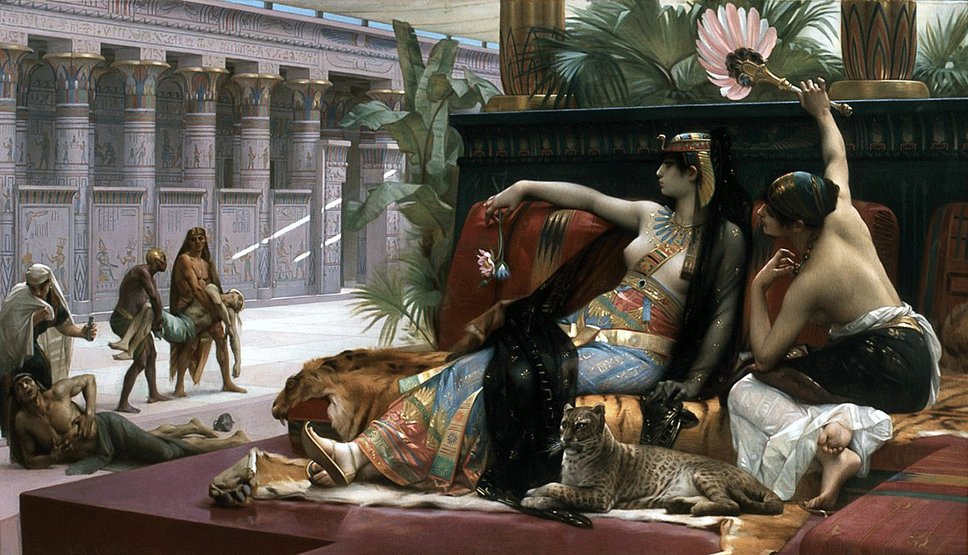
Александар Кабанел, Клеоптар посматра слуге док испијају отров, 1887..

Slide 13
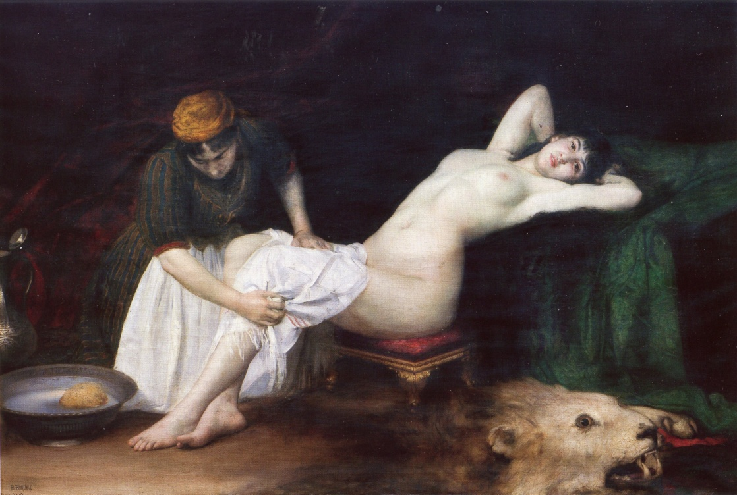
Поуке Кабанела и других великих уметника епохе су одредиле и правац огромног броја сликара који су школовани на Академији у Паризу; у потрази за егзистенцијом, у борби за видљивост на тржишту, многобројни француски, али и уметници из целог света су своје сликарство сместили у међупростор између високе и сувопарне академске уметности и праксе, која је још одређивала формалне и тематске садржаје и потребе Салона, оличених у жељама и хтењима обогаћене буржоазије
Такође, раст тржишта, комерцијализација, појава колекционара, и трговаца слика с обе стране Атлантика су довеле до невиђеног убрзања изведених салонских слика, као и масовно репродуковање славних слика у репродуктивним медијима (разгледнице, фотографије, олеографије...)
Раст тржишта, изложбе, путујуће изложбе, и друге медијске манифестације условиле су невиђену популарност сликарства током последњихд деценија века
Тако је млади Далматинац Влахо Буковац приступио класи проферсора Александра Канбанела; на Салону 1882. године је наимио да изложи велики акт, изведен на основу фиктивног лика из булеварског романа Велика Иза, Алексиса Бувијеа; уколико је желео успе у академском свету, али и у салонском универзуму морао је измирити постулате академске чистоте (подражавање природе, и селексција при приказивању иделног женског акта, и тежње да се представи провокативна и сензационална париска куртизана по мери грађанства и тржишта гладног помпезних и спектакуларних представа; првобитну верзију изведену на брз начин, и противу академског поступка селекције и захтеване иделаизације природе је одбацио његов учитељ, професор Кабанел; Буковац је морао испоштовати поступни поступак рекреирања идеалног женског акта по захтевима идеала изванвременске лепоте, али је и прилагодити укусу светине
Слика је постигла велику успех омогућивши Буковцу узлет у сферу интернационалног Олимпа; ондашња критика је слику препознала на следећи начин: Након што се освежила оријенталним мирисма расуштене косе, пружила се гола и предивна на црни баршун – Тело блуднице с гипкошћу мачке, пут јој је попут мрамора а облине узбуђујуће; - критка је јасно препознала псеудоријентални патос слике; савремена тема, представа куртизане, ипак је скривена и смештена у оријентални дискурс, мимоишавши пуку документарност; путенија и ласцивнија од Кабанелове Венере као да је прешла границе дозвољеног; поједини ликовни критичари су стога на слици истакли да је лик наге жене исувише креолски, дакле, приземан, неприхватљив канону античког идеала – шти+о у пракси говори да је исувше савремен, и стога вулгаран, овоземаљски ...
С правом је препозната недозвољена модерност лика и простора; Буковац је уместо дозвољеног трансфера париске куртизане у оријентални простор, у простор другог, у коме је дозвољено приказивање неморала и ласицвности, сликар је недозвољено куртизану сместио у савремени простор, у париски будоар, и тако увредио чуваре јавног морала и грађанских правила понашања
Буковчева Велика Иза се нашла између две Венере; апстрактне Кабанелове и натуралне Манеове; она јесте извесатн искорак у односу на Кабанеловог хиперакадемизам и хиперрреализам, у којем еклектицизам спаја наизглед неспојиве структуре - хладноћу академског исполираног тела и сензуалност која изазива чулно узбуђење
Ипак, критике су уродиле плодом и Буковац је неколицину потоњих великих слика донекле академизовао, приказ Венере, и потоње монументално платно Путифарова жена упућују на извесно смирење уметника, и довођење у баланс академских захтева и салонског диктата
Слика Путифарова жена указује на извесну литерарност, у питању је сцена у коме одбијена фараонова жена неправедно оптужује старозаветног Јосифа за неморал, на делу је и извесна стерилиација Путифаркиног тела, које сада ипак остаје у оквиру академске нагости, а не салонске голотиње и сензуалне путености
Ипак, на концу пред нама се налази велика и театрална, помпезна и раскошна оријентална и салонска фанзатија о Оријенту
Влахо Буковац, Велика Иза, 1882.

Slide 14
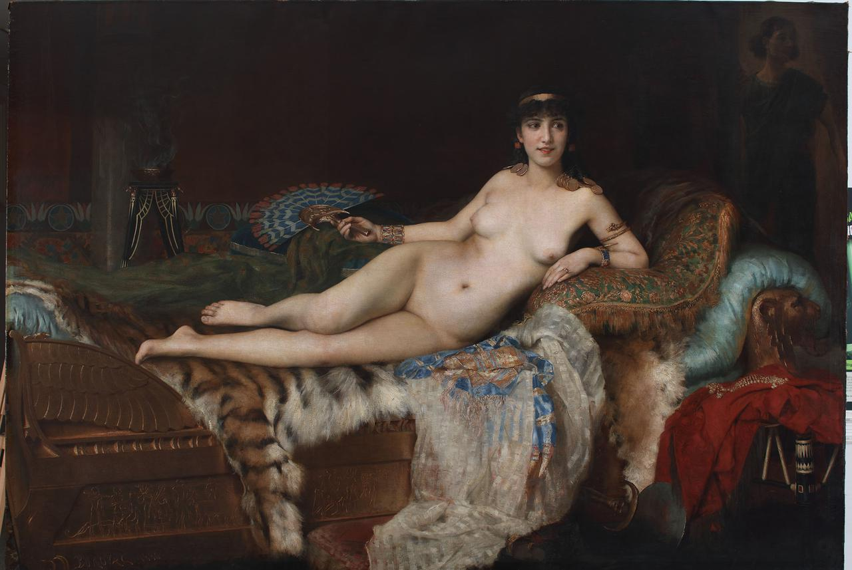
Влахо Буковац, Путифарова жена, 1886.

Slide 15
Мазохистички свет мотива и задовољства и свирепости налази се у оријенталиситчком приказу жене: У овим врло топлим земљама љубав није иста као у хладнијим пределима. То је палмен који бесни у жилама човека; ова ужарена страственост и безгранична сексуална слобода источњака имала је магичну привлачну снагу на све мушакараца европских Салома На теми Саломе може се нарочито добро показати узајамни утицај књижевности и сликарства; Салома, која се у еванђељу само летимице спомиње, постала је у 19. веку прортип оријенталне фаталне жене; Ханрих Хајне је био један од првих који је мотив свирепе источњачке чулности уткао у материју о Саломи Анри Рењо је 1870. насликао Салому у оријенталном костиму шарених боја Слика је изавала сензацију на Салону 1870. године, она је инспирисала Флобера за његову новелу Иродијада 1877. у којој описује плес Салому у Иродовој палати, играјући се савијална као цвет у олуји, изазивајући јака секссуална узбуџења код римских војника који су посматрали плес У питању је опште место фантазије о Оријенту која је изгубила своју археолошку потку; на делу је била тотална фикција о сензуалном и страшном Оријенту и месту фаталне жене у склопу салонске уметности
Анри Рењо, Салома, 1870.

Slide 16
Поред класичног оријенталистичког сликарства, салонску уметност је дефинисала и једна суборијентална структура – japonisme Основ за процват јапанизма у Европи је лежао у отварању Азијског архипелага од стране америчке флоте 1854; у време династије Меија од 1868. дошло је до отварања Јапана према Западу Реакција је била муњевита; велика Светска изложба 1867. је проузрокаовала јапаноманију у Француској, и потом широм Европе То више није мода, то је страст, то је лудило. Тако је париски критичар Ернест Шасно класификовао манију западањчке публике према необичном: вазама, лакованим дозама, материјалима... који су са Далеког истока увежене и изложене на париској Светској изложби 1878. Едмунд де Вал у свом роману Зец са очима ћилибара прича скривену ситорију породице Ефрузи, својих предака, уз помоћ фигуре банкара и историчара уметности Шарла Ефрузија, Де Вал је описао посебну наклоност према објектима из Јапана, која је захватила Европу након 1860-те, и посебно високу буржоазију Жене су носиле кимона и лепезе и позирале дивећи се егзотичним куриозитетима, при чему се веома често, чак и вољно – дешавао контраст између европског идентиета и јапанског костима- на шта упућује чувена Јапанска Парижанка, белгисјког салонског сликара Алфред Стивенса, дефинисана у међупростру између декоративизма својественог антиперспективности јапанског сликарства и идентитетског обрасца беле жене у јапаснском кимону са лепезом у руци Концепт јапанизма се убрзо раширио по читавој Европи, оставивши снажан траг у Бечу, где су уметници попут Ханса Макарта и Густава Климта извршили оригиналну апропријацију
Алфред Стивенс, Јапанска Парижанка, 1872.

Slide 17
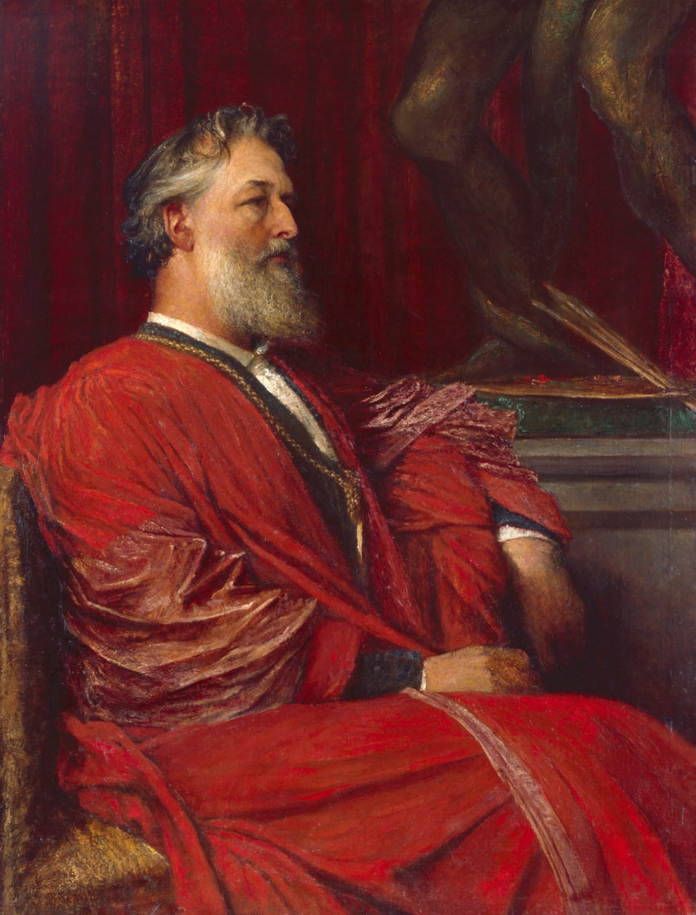
Ситуација у Енглеској по питању академског слиакрства и његовог кокетриања са салонским светом је било донекле слична оној у Француској
Кључна фигура енглеског академизма је био Фредерик Лејтон, касније лорд Лејтон, председник Краљевске академије од 1878. до своје смрти 1896. године; Лејтон је сагелдан као квинтесенцијални академски уметник, беспрекорни сјај његових слика површином подражава огледало а у њему се огледа беспрекорно обављање његових службених делатности; уметничка критика је неретко његове слике осуђивала као пресавршене, као да поричу неуједначеност човека и природе; савршенство је искуљчивало посматрача или критичара из укључивања у дело
Француски карактер његовог дела од почетка је мамио коментаторе Лејтоновог дела; но тек од 1862. и изложбе француског сликарства на Интернационалној изложби у Лондону почела се користи реч академско за његово дело, везавши га за постулате Академије у Француској; у ту групу су уврштени и други енглески уметници који су школовани у Француској попут Едварда Појнтера; академско је добило префикс иностраног, као и опозита садржају, дакле губљење у улепшаној форми, и чистој природи схваћеној у Раскинијанском слислу; Лејтону као савршеном техничком мајстору је замерен француски еклектицизам који је супростављен директној опсервацији природе – пример Џон Еверет Миле као парадигма реализма
У историјској епохи важним се чини есеј Књижевни утицај академија Метјуа Арнолда, у коме је аутор међу првима употребио појам академски; сматрао га је француским појмом који није кудио већ га је повезао за отвреношћу ума, флексибилношћу, и космополитзимом насупрот енглеском академском провинцијализму
Парадоксално, ту изузетност и прихватање универзалних и иновативних правила, дакле, кокетирање са временом, па и укусом масе је Лејтон увео на Академију у Лондону
Фредерик Лејтон, Аутопортрет, 1880.

Slide 18
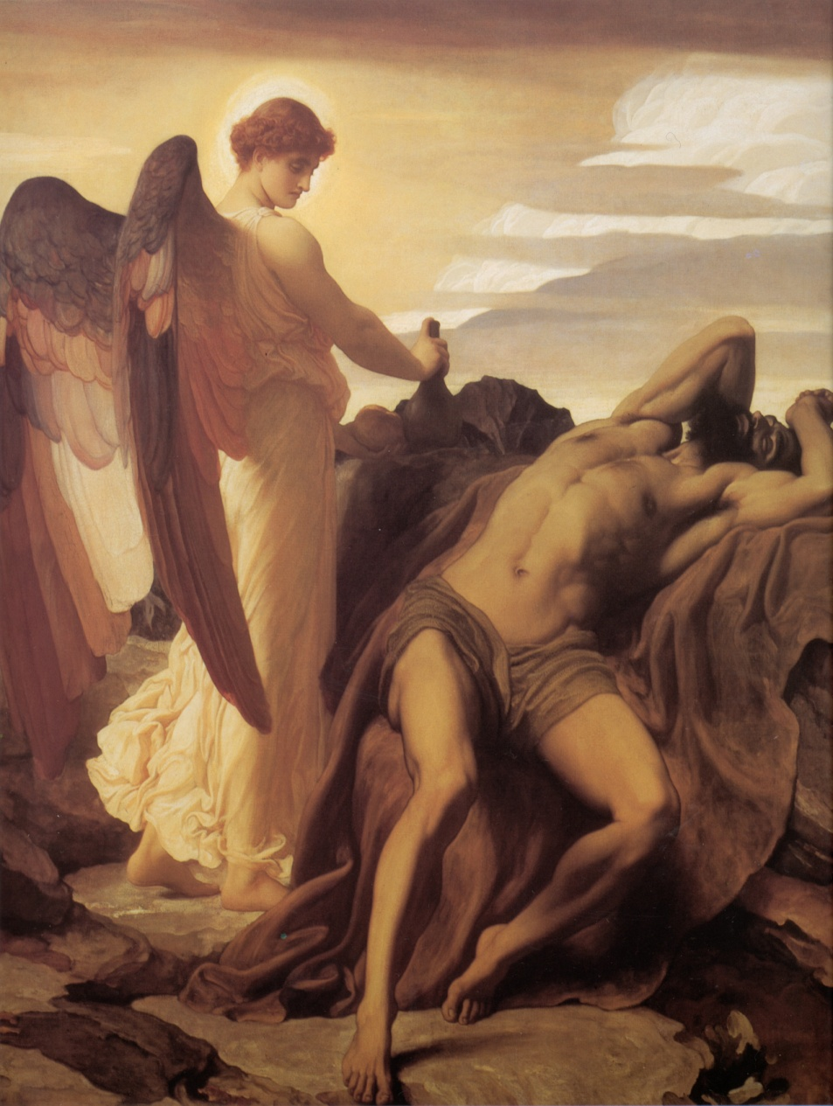
Крајем 70-тих дошло је до снажних напшда на Лејтона, и до увођења пежоратибног појма академски у делу јавности; инсистирало се на недостатку ескпресије, губљењу изражајности и сувог формализма у академским делима
Кључно дело око којег су се ломила копља у јавности је било Илија у пустиеђњи, изложени 1878. године на Exposition Universellе у Паризу, и следеће године на Краљевској академији
Она је постала парадигма академске уметности и раног Лејтоновог опуса; Хари Квилтер, угледни ликовни критичар Spectator-a је написао: Илија је слика уметника увежбане руке; култивисаног ума, и срца које је или празно или успавано. Све чему Академија може научити приказано је у овом делу. За свим оним што је изван академског домена бисмо овде узалуд трагали; на основу овога академска форма постаје безизражајна, изигравајућу живот после живота након што ју је експресивни raison d etre наустио
Од тад су енглески критичари имали нови референтну тачку, опет француску, јер је за појам аакдемског, утврђено поређење између Лејтона и Бугероа, који је изгледа привукао пажњу публике на изложби 1878.; наредне године Квилтер је написао о Бугеровоој слици Рађање Венере: Цела слика је насликана са савршеном фином обрадом којој ни један енглески слаикр не може бити ривал, са изутеком Лејтона у својим најбољим моментима. Композиције посве академског карактера, али ефекат оваквог уређења пре привлачи пажњу посматрача на себе него што увеличава интересантност слике: Враћамо се, упркос себи самима, уметниквоој способности, прелепом балансу делова, изузетном аранжману линија, начину по ком сваки детаљ води ка главној фигури
Потом се окреће Лејтоновом Илији: Каква год хвала да следује овој слици... То је захваљујући решењу проблема наге фигуре у тако тешком положају и њеном аранжирању тако д представља фину комбинацију линија. Нема успеха, вероватно ни жеље за успехом, у осликавању духа сцене или инспирисању било каквих посматрачевих емоција у том погледу; пророк није изгладнели Јеврејин, него спортиста ван кондиције... Што се сентимента и осећања тиче, слика је tabula rasa, а уколико се гледа вешто цртање и композиција, то је дело велике вредности
Фредерик Лејтон, Исаија у дивљини, 1877.

Slide 19
Критике у делу јавности су настављене; оне су сублимиране у тексту Д. С. Мекола 1897. поводом Лејтонове меморијалне изложбе - говори се о испразном формализму, академско постаје синионим за неиспирисано и конзервативно; уместо пожељне инспирације служи се логиком, оптужује Лејтона, као и Кабанела и Бугероа као вулгаризаторе идеје Енгра: идеја ових људи је да се ухвате било каквог предтекста за лепоту која се може наћи у класичном канону - да зашећере академске студије тако да би оне могле постати популарна рекреација средње класе
Тамо где је Квилтер видео само тежак став и ароганцију техничког виртуозитета, новија истраживања су пронашла реинтерпретацију Микеланђеловог мушког тела – распоред ногу Илијиних ногу је сродан Христовим на Микеланђеловом Полагању у гроб; ово скоро па цитирање је свакако академско по виђењима викторијанске критике, али је сликање ногу далеко од суве вежбе анатомске идеализације; потколенични мишић Илијине десне ноге, наглашен до тачке претеривања, приказује екстремну тензију; бутина је испијена не би ли указала на свечевеу изнуреност; горњи део тела се често везивао за један други прототип, прослављену фигуру Фаун Барберини, ноторно сензуални приказ мушког акта; на први поглед ово би могло да изгледа као очигледан пример академског формализма, позајмљивање позе од оригинала чије су конотације изузетно неприкладне у новом контексту; Лејтион ипак успева да трансформише значење позе, сужавајући моћне груди и појачавајући тензију у мускулатури како би нагласио пророкову исцрпљеност након духовног мучења, уместо фаунове тупе опијености
Лејтон негира стандардну драматизацију викторијанског сликарства; емотивни садржај углавном назначен фацијалном експресијом и наративном интеракцијом с другим фигурама је пребачен на смежурану мускулатуру, комплексну позу и богати кјароскуро свечевог тела; бледи ибезизражајни анђео, служи више као формални омотач свечевог тела него као актердраме; оно што је могло бити наративна сцена поједностављено је на амблематски констраст између људског и небеског; Лејтон заправо изоставља наративну интеракцију између Илије и анђела из библијског извора; књига Краљева 19:5: И како је лежао и спавао испод дрвета клеке, онда га додирнуше анђео и рече му: Дижи се и једи
Сцена пак кореспондира са круцијалним моментом Менеделсоновог ораторијума Илија, први пут изведеног на Бирмигенском фестивалу 1846., Лејтон је визуелизовао моћну експресију очаја у арији Довољно је - синестезија, спајање музичке и ликовне форме, јасно превођење Менделсонове музике у сопствене формалне појмове сконцентрисане на приказ људског тела

Slide 20
Лејтоновое слике у случају форме и садфжаја су обрнуте од оригинала, самосвесно вуку асоцијације које имају значење само зато што га деле с другим делима раније уметности; он није јединствена креативна индивидуа већ уметник који врши спајање које надилази границе времена, простора и медија
Очигледна анонимност академске фине обраде, изостанак упадљивих покрета четком који би обележили индивидуални креативни учинак, у складу је са деперсоналним поступком
Лејтонов радни процес био је академски у смислу да је доста блиско кореспоспондирао са методама ученим у француским академским студијама; био је академски и у смислу да је његов организовани рад водио предодређеном циљу; резултати су постизани у систематском начину, лаком за потенцијално имитирање; сваки од брижљивих корака био је посвећен постизању завршног пројекта, у сваком детаљу - оног првобитног зачећа у уму уметника; на тај начин иницијална иснпирација је била извршена у завршном делу, свака је ситница је последица првобитног концепта који је изведен до краја и у суштини ништа случајно није додавано
Коначно, декадентне конотације његовог академизма су радије конструисане од стране критке него што су документоване у њој; митови о академизму као формализму и прекомерној интенционалности, и то као негативна слика оне светле, оличене у модернистичком миту о значењу форме и спонтаности; ипак, академизам , као и оно што ће се касније назвати модернизам су заједнички учестовали у дебатама кључним за западњачку естетику, попут оне о односу форме и садржаја, као и приоде уметничких намера
Наравно, стерилни академизам је и у Енглеској кокеитрао са салонским укусом; монументална оријентална и салонска слика Едварда Појтнера Краљица од Сабе остаје као сведочанство о преливању академизма у свет салонске моде и салонског псеудоархеолошког оријентализма, и потврда дугорочних мутација академизма у разнолике путеве уметности дугог 19. века
Фредерик Лејтон, Икар и Дедал, 1869.

Slide 21
Едвард Појнтер, Краљица од Сабе у посети Соломону, 1890.

Slide 22
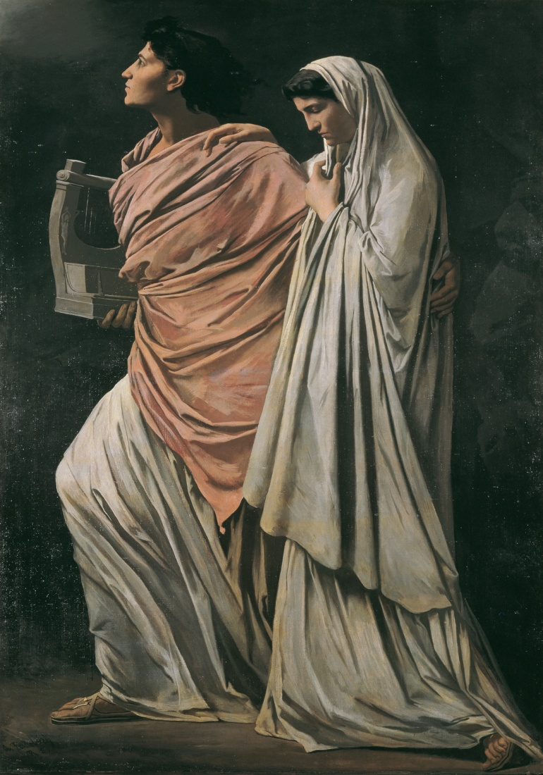
Последње деценије 19. века у Бечу обележио је сукоб Анселам Фојербаха, професора Акдемије, и Ханса Макарта, највеће сликарске звезде Беча, обожаваног уметника чији је атеље био кључно социјално и уметничко стециште бечке елите Њихов сукоб, у коме је тријумфовао Макарт је важан за разумевање дихотомије академско-салонско; док је у Француској тај проблем делимично решен прилагођавањем академског салонском сликарству, дотле је у Аустрији тај дуализам доведен до екстрема; Фојербах је одбијао да се приклони салонској вулгаризацији, остајући веран цртежу, античким мотивима, и узвишеној колорној хладноћи; Фојербах се није устезао од критике свог супарника: Уметност Макарта – налик хетери не лежи само у обсценим покретима и нашминканим обрвама већ лежи у потпуном непознавању човечијег организма С друге стране, Макарт је упамћен као ватрени колориста (flamboyant style) ,поиман као сензационални колорни спектакли прилагођени елити
Ханс Макарт, Јапанка, 1870.
Анселм Фојербах, Орфеј и Еуридфика, 1869.

Slide 23
Једна од најупечатљивијих сензационалних Макартових слика је Венеција одаје почаст Катарини Корнаро; пријем последње владарке Кипра у Венецији је изведен у типичном, и стваралачком Макартовом салонском маниру, комбинација Рубенсовог сликарства, рококоа, венецијанске ренесансе, и француске уметности Другог царства произвели су стваралачку парафразу: театрални декоративизам, и колорна рапсодија су условили да ова помпезна булеварска слика буде продата за 80. 000. гулдена (професорска плата 2.000.) што говори о пулсу тржишта, и прилагођавању академских уметника укусу буржоазије и величајним истористичким палатама житеља великих и грандиозних булевара европских престоница (бечки Ринг) Такозвани Макарт стил је сублимирао Лудвиг Хевешији: Пре неколико месеци видео сам у Берлину поново његову слику Катарина Корнаро, десно и лево поред ње висиле су две исто тако велике слике, такође од такозваних колориста, али Катарина побеђује, у целом музеју, укључујући и собу са Беклиновим сликама, нема ниједног платна која зрачи такву топлину
Ханс Макарт, Венеција одаје почаст Катарини Корнаро, 1872.

Slide 24
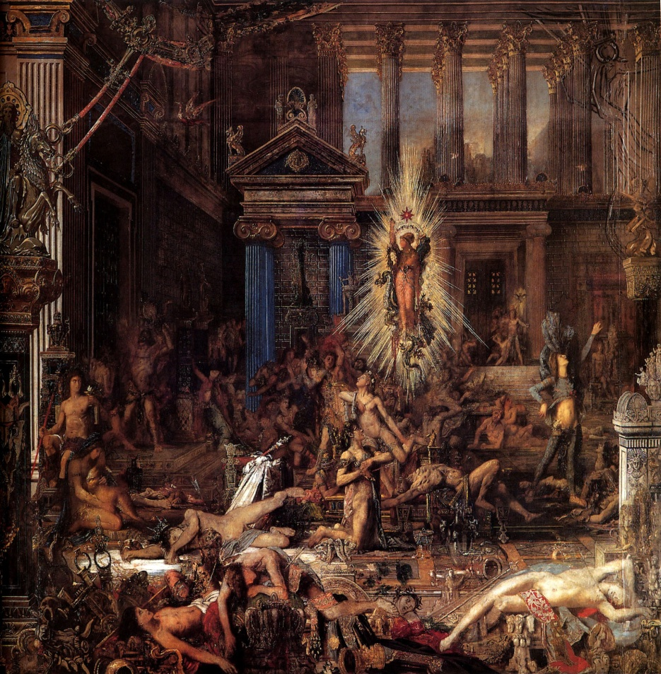
Симболизам
Симболизам је у литератури и сликарству испољен као стање духа, ума који се користи иреалним мотивима и представама желећи да на тај начин изрази да су видљива, мерљива и одредљива стварност само поставка у првом плану нечега што представља несхватљиву узајамну повезаност свега у свету. Ово је међутим могуће схватити само у назнакама; због тога и песници и уметници у својим сликама и својим метафорама показују да је немогуће под одређеним условима – сан, екстаза, транс – ипак могуће спознати; на тај начин се једино може доказати вероватноћа једне друге стварности коју примећујемо у свету око нас у будном стању, и која манифестује понашање композитног човека у нервозно доба краја 19. века
Симболизам покушава да грађански свет, који се заснива на растућем високом животном стандарду и економсом напретку, разоткрије као земаљски пакао
Симболисти нису приказивали спољашњи свет као француски импресионисти, они су се окренули ка унутрашњем свету; својим духовним оком они су видели узвишену природу, нетакнута брда и мора, античке богове и хришћанске светитеље, бића из бајки и басни, средњовековне витезове, идеализоване жене попут вила, напредо са злим женама које доносе несрећу
Младе јунаке, приказане у просторним и тихим пејзажима у хармоничној слози или беселој неусиљеној игри, каткада и на раскалшаним свечаностима; они су видели таму понора забрањене чежње, сладострашће, похотљивост, грех, бобну и смрт, и угледали су врхове таме, они су гледали у дубину људске душе.
Из Француске су стигли јаки подстицаји са манифестом симболизма који је писац Жан Мореас објавио у листу Figaro 1886.: Суштинска особина симболистичке уметности састоји се у томе да се једна идеја никада није јасно не искаже или директно не изговори. Због тога ни слике природе, дела људи, све конкретне појаве, не морају бити видиљве само по себи, већ уз помоћ истанчаних трагова, тајних склоности симболистичким знацима представљају везу са исконским идејама... Ми смо предложили ознаку симболизам као једини који је у стању да одреди актуелно струјање стваралачког духа у уметности, и држааћемо се тог значења.
На ову Мореасову придодаје Одилон Редон : Сви они заблудели који су ми упућивали критику, превиђају ћињебеницу да се заправонише не може дефинисати, ништа схавтити, ништа ограничити, ништа тачно прецизирати, јер све што је заиста ново – обухватајући лепо – своје значење носи само у себи... Назив слике оправдан је само онда када је неодређен и неодлучан и ако стога упућује на мрачну двострукост
Симболистичке слике су коначно нејасне, као и што је и Фројд указивао на многозначност снова као синетезе свесних и потиснутих жењља
Симболизам није везан за један одређени стил и не схвата свој сопствени; симболизам користи стилске форме од романтизма до реализма, од декоративне сецесије до експресионизма. Притом се никада у погледу стила не изражава конформистички, већ манипулише свакидашњу слику у односу на трансцеденцију којој стреми.
Гистав Моро, Просци, 1862.

Slide 25
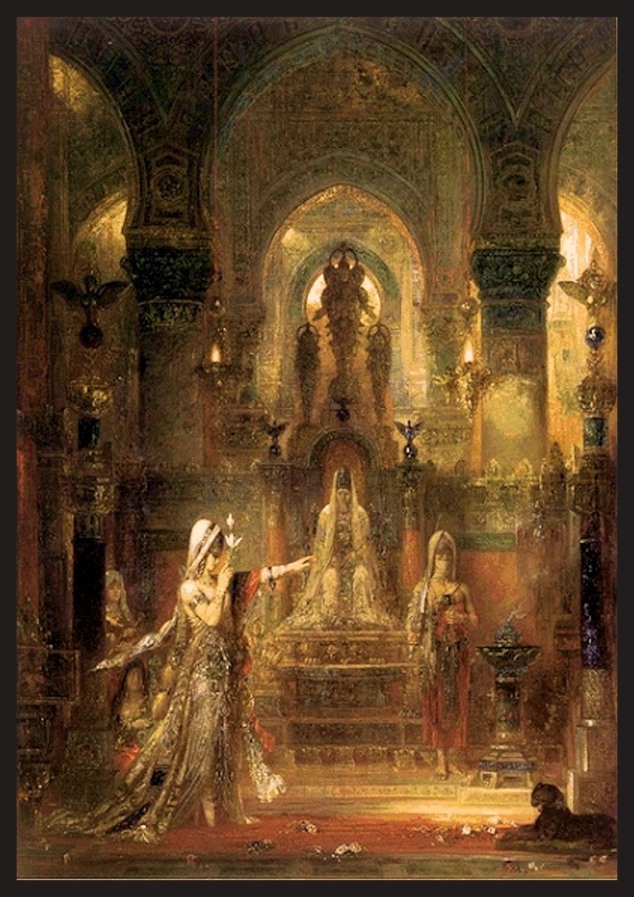
Принцип синтестезије (способност једног ненадраженог чула да осети надражај другог чула – да види боје тонова); сликари симболисти, баш као и њихови савременици, песници, потенцирали су увек и изнова овај принцип у својим делима; многи од њих су волели музику Рихарда Вагнера – синестичког генија 19. века који је својом идејом о синтези свих уметности у једном уметничком делу, највише обогатио своје доба; у његовој музици се стапају реч и тон са колористичким сценским сликама - у сликарству се мора сугерисати, а не описивати, као што уосталом то чини и музика; и Беклин је говорио: слика мора нешто да испричала и да подстакне на размишљање као песма, а да истовремено делује као музичко дело
Упадљиво је и сликање музичких инструмената на сликама симболисиа: флауте, виолине, харфе...
Веза са литературом: уметници симболисти су имали блиске везе са песништвом тог доба; у Француској са Жерар Нервалом, Артуром Рембоом, Стефаном Малармеом, Гиставом Флобером; са истраживачем несвесног Едгаром Аланом Поом, са Холанђанином Јорисом Карлом Уисманом, Фламанцем Морисом Метерлником, у Немачкој и Аустрији су високо позиционирани били песници : Артур Шницлер, Хуго фон Хофмнаштал, и Штефан Георге; па, иако ове песнике, у целини њиховог опуса не можемо назвати чистим симболистима – исто важи и за сликаре, постојала је снажна веза међусобних утицаја који су давали и добијали; утицај на симболистичку уметност је препозната и у делу Томаса Мана – О величини и трпљењу Рихарда Вагнера, у коме сеговори о синтези која је изгледала немогућа, о психологији и миту
Тема и средства изражавања: Један од најважнијих изражајних симболистичких средстава било је упућивање на натуралиситичке пермутације, здруживање оног што се у стварности никада не може десити; фантастичне појаве, места и деловања, до тада нису производили ову нову врсту осећајности; у митолошким композицијама видимо исту матрицу (тритони, кентаури...) који својим хибридним телима излазе из зоне реалног - -особито су ове неприодне консталације сликали Арнолд Беклин и Франц фон Штук
Аналогно изражајно средство је стилска пермутација; овде су стилске форме измешане, а ако се радило о историјским формама, онда као анахронизми биле уметнуте; тако је Гистав Моро своју Салому поставио да игра у храму са хришћанским и староиндијским симболима
Стилскс пермутација се многструко испољава у судару натуралситичке и апстрактне форме; Гистав Моро је тако природну појаву људске фигуре заокружио апстрактним обојеним мрљама; неретко се стилизоване, али ипак реалистичне фигуре постављају у апстрактно просторно окружење; Франц фон Штук и Густав Климт су сликали реалистично стилизоване фигуре, у окружењу златом окићених орнаменталних украсних форми
Гистав Моро, Саломин плес, 1876.

Slide 26
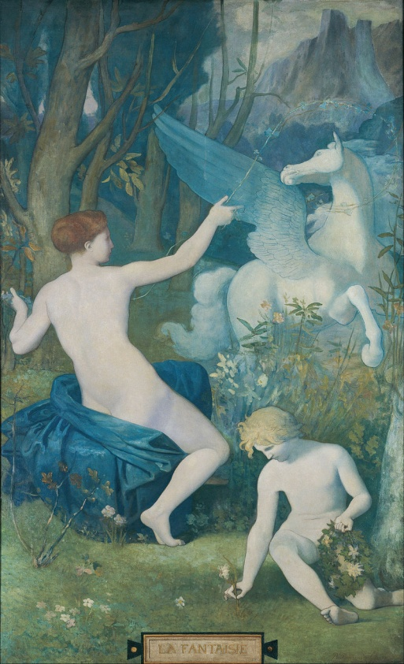
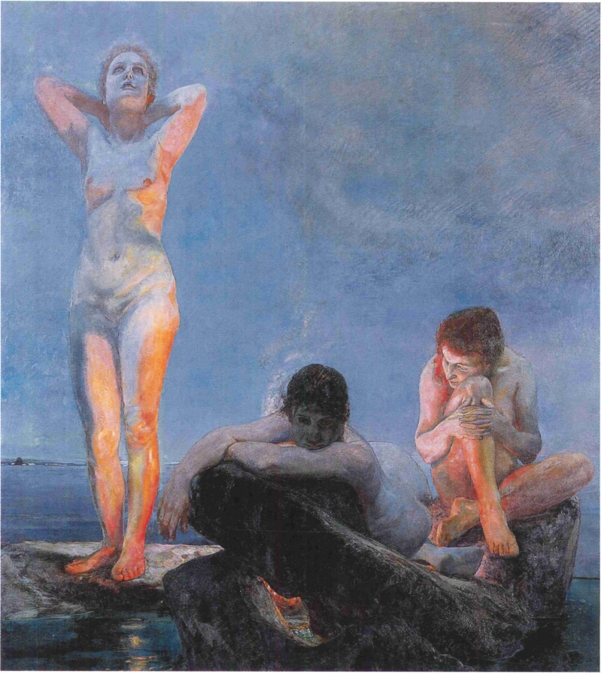
Још једно изражајно, радо примењено средство, дуго познато у сликарској традицији, али саада посебно наглашено, је пантомиски симбилизам; људска фигура је кроз своје телесно држање и покрете већ перципирана као симбол; већ је Винкеламн утврдио да је људска фигура у стању да, супортно иконографској традицији, и без атрибута, само уз помоћ спостевних изражајних вредности, учини препозантљицвим смисао симбола; то важи утолико више што ту могућност има заправо сваки човек, без неке посебне вештине; у пантомимском симболизму је свесно уведено ово средство телесног говора и концентрише се на поједностављени на једнозначни израз који се преноси на посмтрача
Симболисти су потенцирали ово изражјано средство, при чему је на истој слици приказано више пантомиских појава – то је својеврсни паралелизам, и овај принцип се емељио на дешавањима у природи – на принципу раста, развоја биљака где сви листови изводе исту форму; пренесено на уметност, ова појава води ка томе да више облика има исту форму и поредак на слици, или се одређени изражајни покрети, као нпр. испружена рука или стиснута песница више пута понављају
Прикривање следеће изражајно средство у симболистичком сликарству заснива се на прикривању предмета приказивања; то је уметност, која за разлику од реалности, даје предност фантазији, тражећи лепоту и у оним појавама које измичу погледу; још је Новалис у романтизму дефинисао поезију као уметност која на љубак начин у стању да један предмет или тему истовремено учини одбојном или привлачном, он препоручује: да се уобичајеном да тајанствени изглед, познатом достојанство непознатог, а да се коначном да бесконачни смисао...
Прорпорције, простор, светло и боја: Академски реализам дефинише простор егзактно у оквиру његових димензија; он одређује димензије фигура у том простору на основу пропорционалних односа; насупрот томе симболисти су се од романтизма определили за недефинисан простор као транспаренртан, провидан омотач идеја из позадине; следи укидање перспективе, и на тај начин сужавање простороа на једну ирационалну сцену; промењени су и природни међусобни односи људи и њихове размере до мере да делује раздражујуће
У супротности са академским учењем били су употребљени и боја и светлост; боја више није уско огрнаичена на означавање предмета; а светло више није у фунцкцији средства за осветљавање форме, већ су оба самостална средства изажавања, независна од предмета; светло и боја тако слици ускраћују природну веродостојност; то, с једне стране, може довести до веома дречећих боја; до примене само једне боје, при чему боја на слици сугерише одређено осећање или расположење; пре свих ту је плава боја као симбол усамљености и меланхолије, или неодређене чежње - као на слици Плави час Макса Клингера, где је целокупна атмосфера повезана са топлином ватре која трептућим сјајем осветљава тела три жене додирнуте неодређеном чежњом
Као средство својеврсног отуђења, слика одраз је такође уведена у симболизам; као таква она често надвладава стварност, јер је уметнику била важнија од ње саме; слика одраз је била још значајнија када се човек у само посматрању, са њом конфронтрира; прихватањем таквог концепта, слика одраз се осамостаљује повезаности са природом, и чини доступним за нова сазнања
Пиви де Шаван, Фантазија
Макс Клингер, Плави час, 1891.

Slide 27
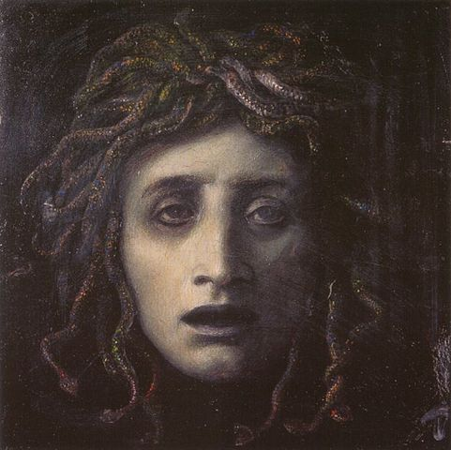
Тело и мимика: сама мимика људског лица може да сугерише своју личну изражајност и тиме одређену унутрашњу осетљивост; очи и уста, облици који уоквирују лице, као и део браде и пре свега коса, нарочито су наглашени као носиоци тајне; неретко се приказују очи на бледом лицу, велике и светлеће, као испуњене неодређеном ћежњом; наглашавали су и уста – која су оличавала мудрост, разборитост и снагу, слабост, врлину и порок; на лицима жена које воле откривају унутрашње цветање, оне се пуће...; на лицима које је цртао белгијски симболиста Фернан Кнопф често су представљене стиснуте усне, посебно на слици Тишина, где је и шапат пригушен, где је чак и шапат пригушен; израз је концентрисан на душу и срце, затворен за спољни свет, али у заједничкој игри са очима и косом која уоквирује лице и потенцира загонетку и привлачну моћ насликане особе
На многим приказима фаталних жена очи блистају и светле хладним сјајем са осенченог лица упућујући на хладноћу осећања и свирепост; примери су Штукова Невиност, Климтова Јудита
Коса је такође битно изражајно средство; на многим сликама је изражена бујна и таласаста женска коса; она је судбински важна и за однос мушкарца и жене; она се на многим сликама обавија око мушкарца, заробаљава, опчињава и везује за себе
Маска има велики значај у симболистичкој физиогномији будући да је њоме могуће манипулисати у великој мери; поможу ње се из физиогномије може све људско исфилитирати и свести само на равнодушност и безизражајност и обратно – она може појачати психички израз; главна карактеристика маске је укоченост; маска је дозвољвала губитак идентитета и прерушеног чинила загонетнијим и вишезначним; Арнолд Беклин је Горгону представио као маску са физиогномијом жене чији су увојци косе као змије увијају ка посматрачу
Игра посебну форму пантомимског израза представља игра; у игри појединац може да се пренесе у дионисијску опијеност која га обезличава и доводи у једно натприродно стање; на слици Саломин плес Гистав Моро приказује сву исквареност фаталне жене; игра може бити у симбол ослобођења; пак, на сликама Франц фон Штука је игра, а пре свега играчица представљена као еротски симбол који осветљава спајање духа и чулности, у покрету и ритму, са циљем досезања више еротске културе – неретко на сликама доалзи до успсотављања еуритимије скоро литургијске игре одмерених корака и покрета, уз помоћ којих човека трба да се усагласи са нехармоничношћу живота; у драмској литератури епохе, почетком двадесетог века, игра добија своје симболичко значење – у чланку Игра као симбол живота у драми око 1900, Волф Дитрих Шал пише: Прво је играла Ибзенова Нора онда Салома Оскара Вајлда, Хофманшталова Електра и Пипа у Бајковитој игри....
Арнолд Беклин, Медуза, 1878.

Slide 28
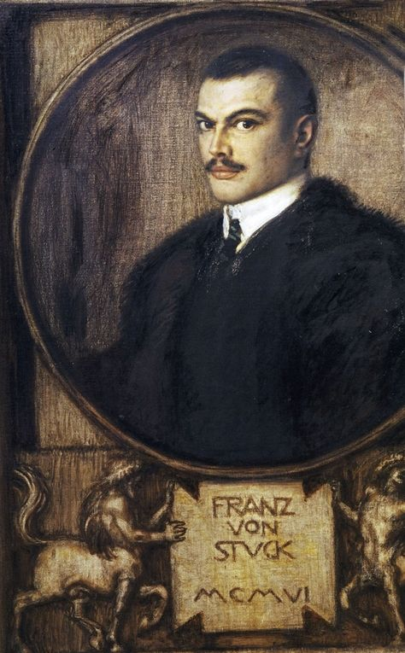
Протагонисти симболизма су махом снажни индивидуалци; уметници који крше правила и наступају субверзивно у односу на владајући морал; мада су они најславнији били и истакнути и високо позиционирани уметници и грађани; најпознатији протагонисти симболизма су Говани Сегантини, Италијани Ђовани Сегантини и Ђулио Сарторио, Немци Лудвиг фон Хофман, Ханс Тома, Арнолд Беклин, Макс Клингер, Белгијанци Жан Делвил, Фелисијен Ропс, Фернан Кнопф, Француз Пиви де Шаван, и засигурно најпознатији: Француз Гистав Моро и Немац Франц фон Штук
Несумњиво најпознатији симболиста на немачком говорном подручју је Франц фон Штук, принц сликар, оснивач Сецесије у Минхену, и професор Академије у Минхену
Штук се у својим композицијама концентрисао на догађање малог броја фигура; у почетку изведеним на импресионистички начин, а потом према античким узорима у маркантним контурама и пластицитету, као и изражајној симболици пламених боја
Смелост и радознаост Штукових сликарских замисли за античку, еротску и религиозну материју дало је обележје његовим сликама
У путању је идејно сликарство које је настојало да у ванвременском руху античких богова и бића из бајки, савременом човеку на посредан начин прикаже актуелне тенденције: Код избора материје ја полазим од тога да створим само оно што је чисто – људско, опште важеће
Песник Ото Јулијус Биербаум први је уочио 1893. архетипску димензију античке материје код Штука: Он никада не реконструпше митологију по уџбенику већ је то увек нешто поетични или нека општа људска важна идеја која води и подстиче на нова уобличавања; Штукове теме и изложени проблеми третирају принципе људског понашања од ванвременске важности који су приказани кроз архетипове; његова мера је античка катарза, откривање, именовање и конфронтација са душевним и људским снагама које покрећу неспутани и ирационални нагони
По Херману Бару Штукове слике продиру у људску душу: Његов геније производи...нешто најснажније и нешто ка цвеће најнежније... Он слика необичним тамним назнакама подрхтавања од страха и слутње, неисказану радост и бол, све загонетке изван разума
Франц фон Штук, Аутопортрет,

Slide 29
Свакако најпознатија Штукова слика, поред Греха је Рат; парадигматска слика епохе је понајбоље сагледана из визуре славног критичара и књижевника Лудвига Хевешија: То је без сумње најзначајнија немчака слика последњих година од чијег дубоког утиска се нико не може отргнути... Ова високо модерна слика, код које најновија сликарска стремљења достижу врхунац, до сада мајсторско дело целог уметничког правца, је прожето класичним сазнањима
Франц фон Штук, Рат, 1894.

Slide 30
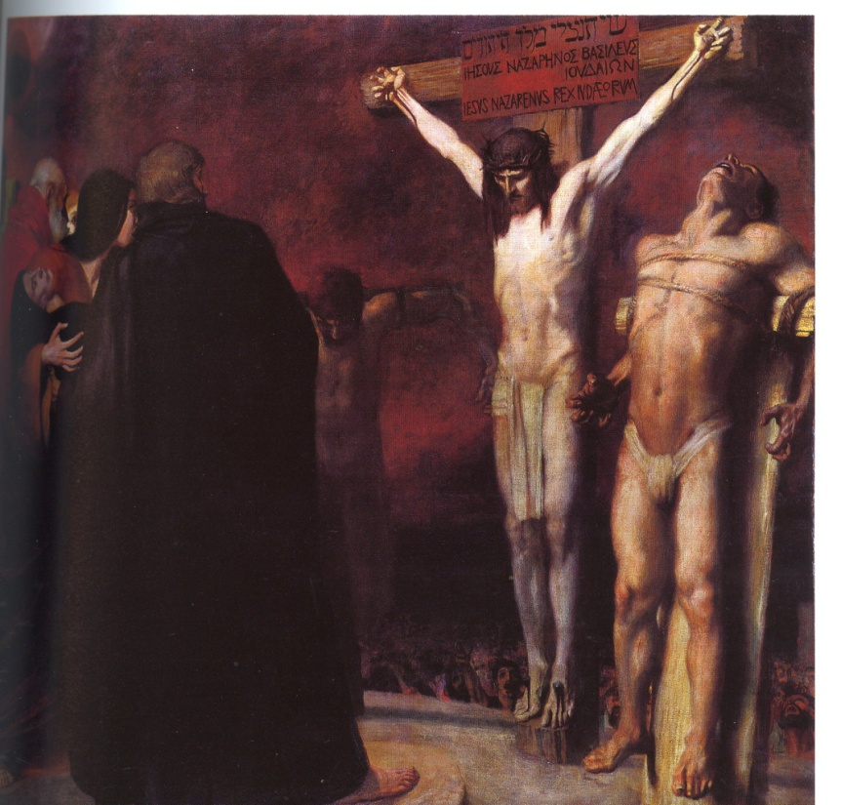
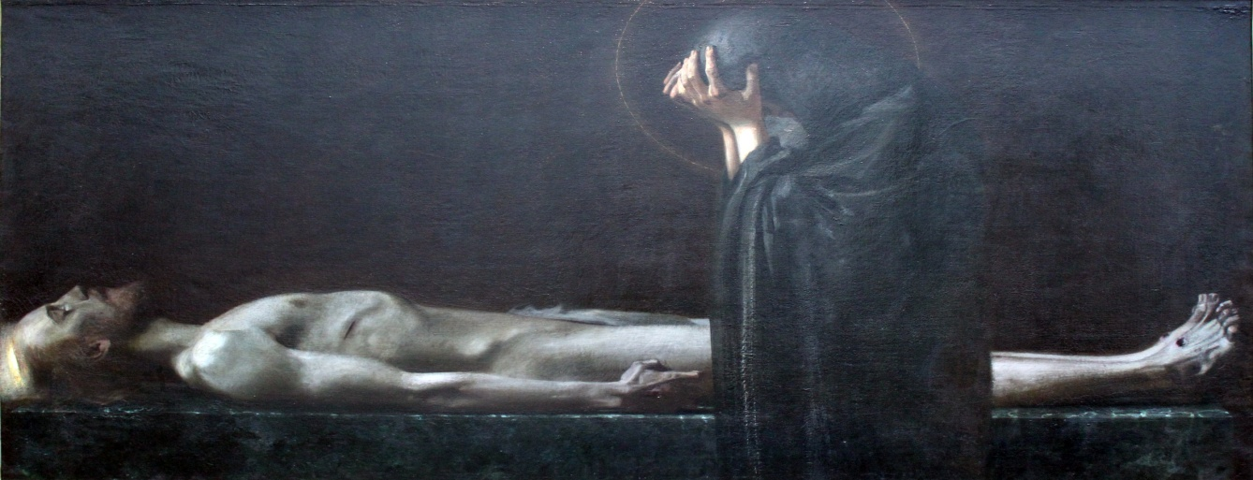
Религија Симболизам је узимо понешто из традиције, и то потом преформулисао у супротном смеру, стварајући нови свет; при том је оно што је узето из традиције саображено према новим обичајима, и то се, пре свега, односило на религиозну уметност
Преовладавале су слике које су признатим познаваоцима опонирале, разобличавале проблеме и представе о којима се до тада ћутало; оживела су сећања на христолошлку, маријанску и црквену култну традицију, а истовремено им је као наличје супростављен свет са сатанским култом који оличава зло
И код Франц фон Штука могу се око 1891- нађи бројни религиозни мотицив који су пак настали мање из вере бвећ из инетелтуалнго интереса, у шта се убрајају Распеће из 1892. године, и Изгубљени рај
Иако се његовој слици Pieta , Христос и Марија јасно могу идентификовати као свеци на основу нимбуса, туга Мајке Божије за њеним сином, који је постао човек, приказује на се као сажаљење за бедом света, интересантно је д мртви Христ има црте уметника и тако се може означити као скривени аутопортрет
Моћ сатане у тиме зла Франц фон Штук персонифицира на слици Луцифер; ина је узбудила савремнике на сликан начин као и Штукове разне верзије Греха, јер да су многи у том демонском, пакленом кнезу који непријатно вреба видели отелотворење индсустријализације коју су људи осећали као нешто што доноси зло, нешто рђаво
Франц фон Штук, Распеће, 1892.
Франц фон Штук, Pieta, 1891.

Slide 31
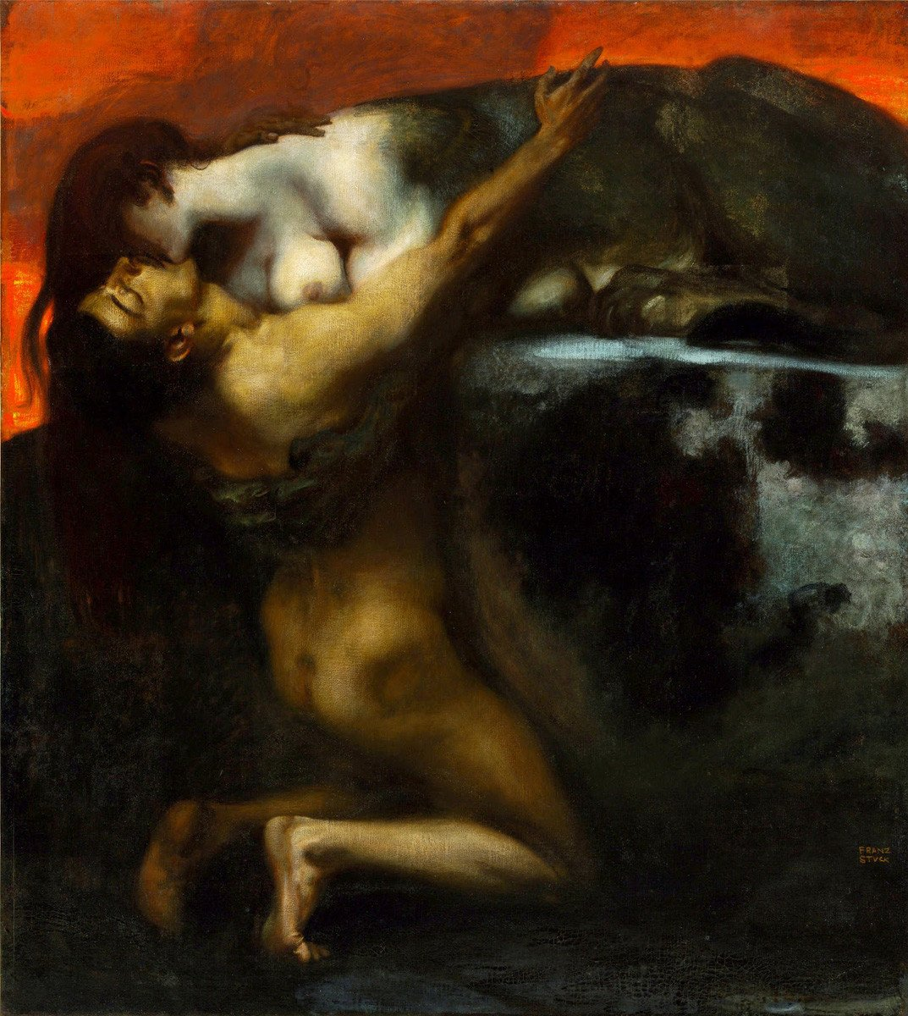
У периоду од 1850. до 1914. настала је једна нова слика античког света која је насупрот исцрпљеној естетици академија поставила један нови витални идиом, реперетоар људских страсти са директном указивањем на садашњост
Штуковова визуелизација архетипова показујр тесну везу са психологијом Зигмунда Фројда који је у новом веку дао једну нову слику човека; Фројд је имао богато хуманистичко образовање; рано је открито сличност свог рада, своје психологије са радом археолога, јавио се интерес за антику, који је условио да се његова наука назове археологија несвесног - древних ископина људске душе, скривеног и потиснутог; несумњиви утицај на Фројда је происходио из Бурхартове Грчка културна историја која је садржала велики број миторва и материјала о религији; отуда излеже и Фројдов интерес за предкласичну антику, и на остале духовне архаизме; он је створио митолошка бича као објекте посматрања; у делу Тумачење сна (1899) говори о свету нагона и цитира Вергилијеву Енеју (7, 12) Ако не могу да сломим више силе ја ћу ипак покренути доњи свет (царство мртвих); Фројдове ископине досегле су не само душевну древност већ омогућавају поглед у дивљу душу раних људских епоха; тако психоанализа реконструише најтамније фазе почетка човечанства; фрапантна је сличност Штукових и Фројдових тема и мотива
Штефан Цвајг Фројдов биограф га је назвао магом душе, који је произвео револуцију света
Ове психичке манифестације представљају суштину душе видљив је на Штуковим сликама; парадигматска је слика Пољубац Сфинге која представља симбол концпета односа полова, али и суштинског односа спрам питања- Спознај самог себе - Сфинга је јединство духа и инстикта, човека и животиње у исто време, али и представа жене грабљивице, која у епохи открића кастративног страха мушкарца од доминантне жене и заводљиве жене поприма велики значај у уметности и књижевности
Франц фон Штук, Пољубац Сфинге, 1895.

Slide 32
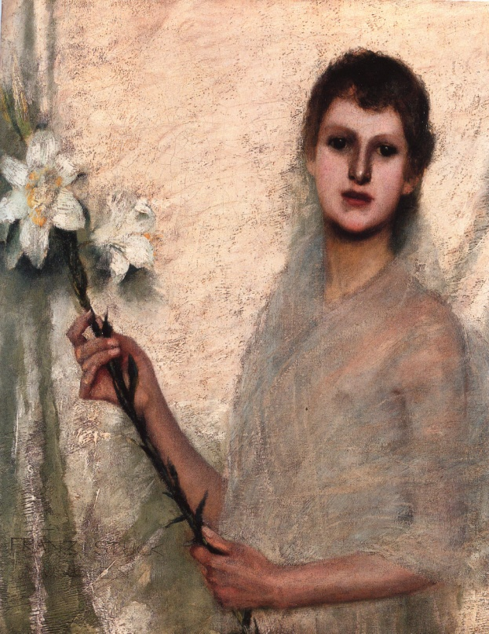
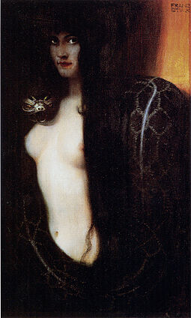
Тако настају две супротне слике жене – достојна обожавања femme fragile и она која доноси пропаст - femme fatale;
При томе је често тешко одлучити ком типу жене припада, јер се може преобразити из једне у другу; заједничка им је загонетност у ком аспекту је слика насликана
Однос полова је тема која је нашла место на многобројним сликама; у то доба је и Фројд анализирао ове односе; проблем пробуђене свести (пубертет) је тема која је заокупљана симболисте у свим земљама; Штук је насликао Невиност – отелотоврење недужности у којој јасно исијава свест о њеној грешној снази – тајна љубави одржава израз њеног лице; у питању је слика која представља савршенство једно врло нежне жене, коју као андрогено двополно биће са великим тамним очима треба истовремено тумачити као парафразу на један хришћански мотив, Девицу Марију; сјајана врлина и бели љиљан истичу и невиност ове девице чија се сексуалност још није пробудила; иконографски слика је блиска идеалау жене прерафаелитске уметности; истовремено подсећа на андрогене жене белгијког симболисте Фернана Кнопфа
Пандан овоме је слика Грех, слика једне фаталне жене првог ранга, Ева са нагим горњим телом и истуреним грудима, коју обаавија једна упадљиво шарена змија; жена од које се губи разум, гласили су коментари савременика; слика је по изалагању на Сецесији 189. изазвала сензацију
Тема потисикивања чежње и сексуалности под притиском васпитања, осуда, владајућег морала, изражена је многоструким формама приказаних жена; често је недужност жене бивала угрожена и тада су сликари посезали за митолошким догађајима, као онај када Персеј спашава Андромеду
Жена је често довођена у везу са животињама, особито је фатална жена приказивана са животињама; Франц фон Штук је аутор више слика нагих жена обавијених змијама; овој врсти слика припадају и оне на којима су приказане бића пола-жена, пола-гепард (мачка), жене које постављају загонетке, наравно Сфинге
Жене које неретко доносе смрт срећемо на сликама многих симболиста, називане су Салома, Јудита, Месалина, исказују део мизогинистичке културе времена, где су у складу са квази научним доказима жене поистовећене са природом, тј. да су ближе земљи и рудиментарној природности; сублимација оваквих ставова је изнета у композитном и контроверзном делу Ота Вајнингера, Пол и карактер из 1903. године
Франц фон Штук, Невиност, 1899.
Франц фон Штук, Грех, 1893.

Slide 33
Фернан Кнопф, Сфинга, 1896.

Slide 34
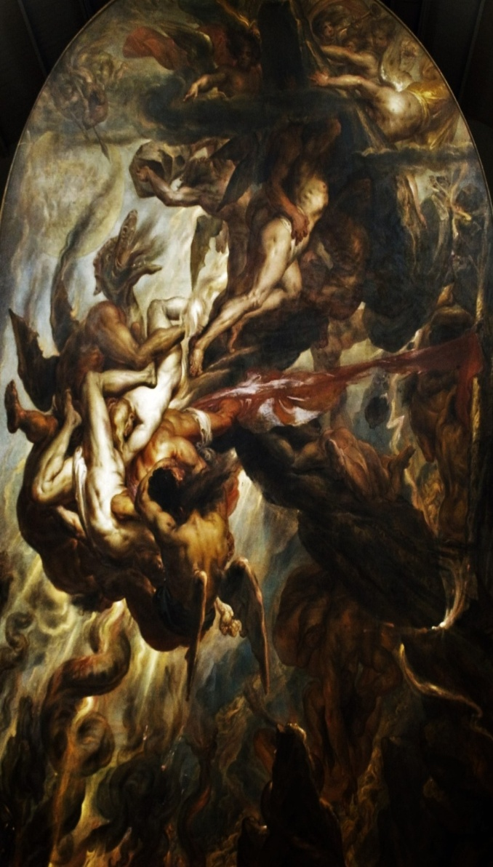
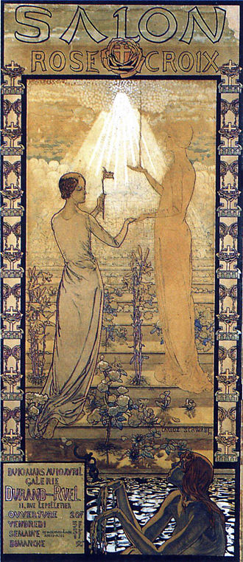
Симболизам у Белгији је изнедрен у периоду велике духовне кризе, политичко отрежњење након проглашења Белгије, растакања историзма и историјског сликарства, али и све израженијем неверовању у позитивизам, реализам, и научна сазнања; дошло је до манифестације идеје о уметнику који се изазивачки односи према стварном свету; у том свету пионирску улогу је имао један протосимболиста - Антоан Вирц- уметник који је наступао насупрот друштва као сведок окултних моћи, које су илузију напретка рашчиниле у ништавило; у новом свету је визуелизовао разнолике окултне концепте, следећи Бодлера и његов дуализам лепоте – класични и сатански; те утврдивши дуплу природу модерне (симболизма) – једну, окренуту у прошлост и онострано, и другу, загледану у стварни живот, секвенце модерности и прогресивну будућност
Вирц је најавио велику популарност окултизма у белгијском симболизму током последњих деценија 19. века; он се непосредно придружио париској иницијативи књижевника Жозефа Пеладана који је установио кружок Salon de la Rose + Croix (1890) у средишту се нашла еклетичка идеја о спајању кабализма, источних мудрости, и релаксирано схваћене католичке догме; у суштини радило се о једном окултном друштву које се противило и академској традицији импресионистичким тенеденцијама – тежећи спититуалној обнови духа и природе езотеријским средствима, те се и овај херметични и езотеријски покрет пре може дефинисати као алегоријски него ли симболистички
Поред Фелисијена Ропса водећу улогу у грани белгијског симболизма са езотеричним ефектима имао је Жан Делвил који је сматрао да уметничко дело мора да представи спој природног, људског и божанског, и да непролазна идеја почива на мистичним основама, а да је уметник дужан да представи хармонију хуманистичке традиције и божанске (спиритуалне мистике)
Карлос Швабе, Плакат за изложбу, Salon de la Rose + Croix, 1890.
Антоан Вирц, Побуна пакла противу неба, 1841.

Slide 35
Жан Делвил, Сатанино благо, 1895.

Slide 36
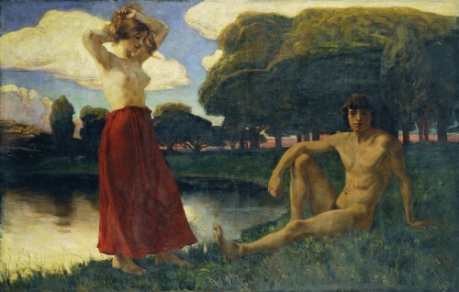
Насупрот тамнох и демонских представа модернитета присутне су биле и слике које су визуелизовале концепт природе и раја; установљена је представа о рајској недужности у визијама златног доба; визуелизује се природна идила; њени свеобухватни симболи су представљање недодирнуте природе насељене нагим људима, без икакве могућности конфликта слави се младост и култ нагог и слободног људског тела; то је њихов симбол, то је сањани сан о хармонији, насупрот стварном свету
Весели, аркадијски пејзажи или слике природе су обележиле опус немачког сликара Лудвига фон Хофмана, о чијим сликама је писано : Деца су његови људи, која о злу не сањају, која се преко сунчевих зрака успињу чудећи им се, као и жубору извора којим читава природа и њихово постојање представља чудо
Природа ипак није само позорница за рајско окружење и једноставан живот; она може имати многоструки симболички карактер, као на Беклиновим пејзажима; у овим пределима људи се сусрећу, или бивају изгубљени у природи
Постоје и пејзажи појединих уметника у коме је предео назначен као врло непријатно мести на којима се осећа страх и стрепња; из мора изничу немани, или стене, и други пејзажни облици преузимају облике страшних бића...
Лудвиг фох Хофман, Идила, 1894.

Slide 37
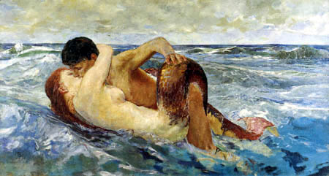
Сексуалност и односи полова Из потоњег скупа сазнања и отуђивања од грађанских моралних норми, следе, под великим притиском нових научних и психолошких сазнања, питања ероса и сексуалности, и то најпре кроз опијеност испуњења, онда разочарења и сазнање једне неизлечиве замке безнађа, при чему сједињавање полова у љубави, не води у ослобођење, него до пропасти
Свакако ниједна друга тема није се јављала тако често у уметности око 1900 . као што је била борба полова; жена - коју је Ото Вајнингер 1903. описао као биће које је својом сексуалношћу тесније везано са природом него мушкарац, као девицу Мајку Божију која дарује живот, као извор живота, као еротски идеал, још непробуђену девојку, али и разорну фаталну жену – била је подесна нарочито добро као пројекциона површина мушких фантазија
И Макс Клингер на својим циклусима и графичким представама има за мотив борбу полова
Наслањајуи се на Ничеов мисаони свет по њему је дионисијско, нешто заносно, пуно снаге и животности, супротно је аполоновско, нешто хармонично, са пуно мереУ
У посвећивању нагом љуском телу манифестовала се Клингерова тежњеа да помири те две стварности
Сликом Сирена Клингер испитује дејство ероса на судбину мушкарца и жене; под митолошким велом морске нимфе он као тему поставља полно сједињење девице са једним младим мушкарцем које се одиграва у једном заносу усред узбурканих морских таласа
Полни акт, који у мору одговара симболу порекла живота, садржи онај моменат равнодушности који му и Шопенхауер прирписујњ као једном акту који служи одржању врсте а не индивидуе; сходно томе обе фигуре имају мало својства личног; жена се приказује као водено биће без душе и погледа; овде се ништа не може приметити до амбиса који доноси смрт, проузрокован од стране жене
Макс Клингер, Сирена, 1895.

Slide 38
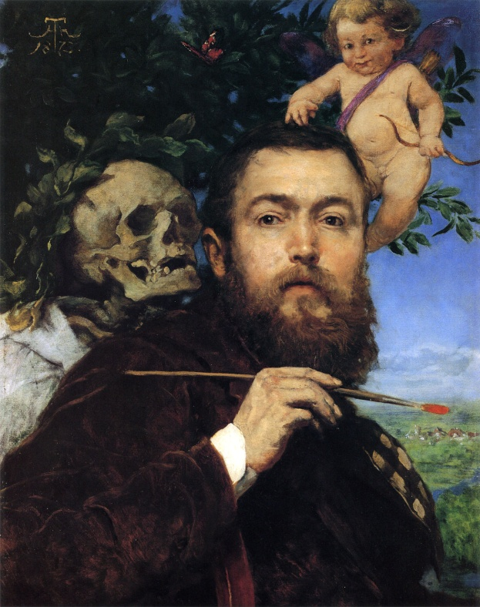
Спавање-сан-смрт Другачије повлачење из реалности свакодневног живота човек доживава у спавању и сну; при том сам не мора увек да донесе слободу, јер психа може бити упућена на мрачне слике наше подсвести – које се у сну ослобађају
Смрт – као циљ живота, као ослобођење или разрешење у ништа, припада још од романтизма слици живота; слике гробља су честа тема као места мира и заштићености; смрт ослобођена нужно црквеног карактера постаје битна тема у другој половини 19, века у концертним делима Брамса, Листа, Вердија, Дворжака...)
Смрт је била честа тема и на симболистичким сликама; прикази вољене у доба њене процвале лепоте, а касније и њен смрти, слике пропадања у болесничкој постељи, на самртном одру
Мит о смрти има своју генезу од Офелије која се утопила у потоку, преко Орфеја који умире после губитка Еуридике
Сликање смрти је омиљена тема и у аутпортретном сликарству симболиста; канонски Белкинов аутопорет са свирајућом смрти је утицао на потоње типске представе аутопортрета уметника који су исказивали визионарски (пророчки) тип уметника као посредника између два света
Непосредан одговор на Беклинов аутопортрет је дао Ханс Тома на свом Аутопортрету са Амором и смрћу – визуелизација прожимања коцепта аполоновског и дионисијског
Ханс Тома, Аутопортрет са Амором и смрћу, 1874.

Slide 39
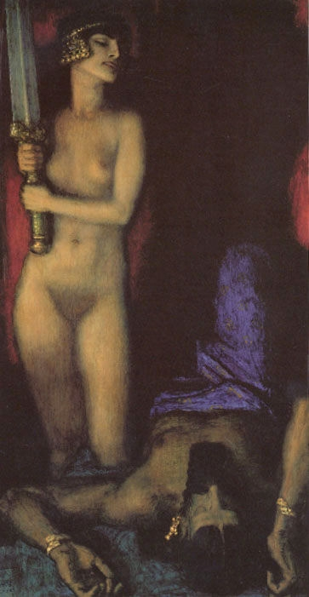
Резиме: Симболизам није створио особен стил, већ је користио разнолике стилске форме, и то у периоду од 1870. до 1920, када губи своју виталност и постаје блазирана и помодна форма, реликт прошлости у радикално измењеним друштвеним и политичким околностима
Сви уметници симболизма су били изразити индивидулаци – што је у неким другим стилским епохама било отежано; сваки од њих је допринео стварању симболистичког мозаика
При том остаје тврдња да нису сви уметници који су сликали симболистичке слике били прави симболисти; они се само делом својих радова убрајају у симболисте; исто тако, нису ни сва стилска средства, нити теме строго симболистичке; ипак избор средства и теме, како год изабрани с времена на време, заједнички верификују представе које имамо о симболизму
Уживање у тајанственом, истраживање несвесног и чулима неопажљивог, бављење спиритуалним светом било је обрнуто спрам уметничког бављења спољним светом; уметници су реаговали на најновија истраживања унутрашњег света који се објављивањем епохалног дела Зигмунда Фројда Тумачење сна 1900. године достигао врхунац
Митологија антике и њени песници, филозофија Артура Шопенхауера и музички еп Рихарда Вагнера инсипирисали су уметнике
Са новим сазнањима о нагонској природи човека, који према чувеној Фројдовој изреци није више господар у својој сопственој кући, требало покушати сазнати дубине света духа
Све наведено указује да границе симболизма нису јасно утврђене и да се пре свега ради о једном континуираном феномену који се враћа у прошлост а исто тако указује на будућност и притом се као уметност јаче емоционално доживљава него рационално схвата; његова посебна склоност ка темама смрти, пролазности пропадања скрива у себи стално наду у обнављање и нови почетак; нада коју је Штефан Георге форлумисао 1892. године: У уметности ми верујемо у сјајно поновно рођење.
У складу са изнетим намеће се изјава Стефана Малармеа из 1891. у којој се сазима срж симболизма: Симболизам означава једну идеју, појам, представу, изнова и изнова откриваати, да бисмо назначили стање душе, или обратно – изабрати једну тему, један предмет и из њега низом одгонетања усмеравати стање наше душе; при том је важно да препознамо да је, како у сликарству, тако и у песништву, представљање предмета и тема, било мање значајно него оно што су нам тајанственим значењем, дубоко мисаоно сугерисали
Франц фон Штук, Јудита и Холоферн, 1926.

Slide 40
Литерартура:
Обавезна (Уметност Салона)
A. Čelebonović, Ulepšani svet. Slikarstvo buržoaskog realizma od 1860. do 1914. godine, Beograd 1974.
Michelle Facos, An Introduction to Nineetenth-Century Art, New York-London, 2011, 280-290.
I. Borozan, Trajanje lepog: Velika Iza i Pavle Beljanski, u: Naučni skup posvećen Pavlu Beljanskom (1882-1‚965), Novi Sad 2012, 101-113.
Обавезна (Симболизам)
Kingdom of Soul, Symbolist Art in Germany 1870-1920, ed. I. Ehrhardt, S. Reynolds, 2000.
И. Борозан, Сликарство немачког симболизма и његови одјеци у култури краљевине Србије, Београд 2018, 9-85.
Michelle Facos, An Introduction to Nineetenth-Century Art, New York-London, 2011, 339-370.

